Slide 1
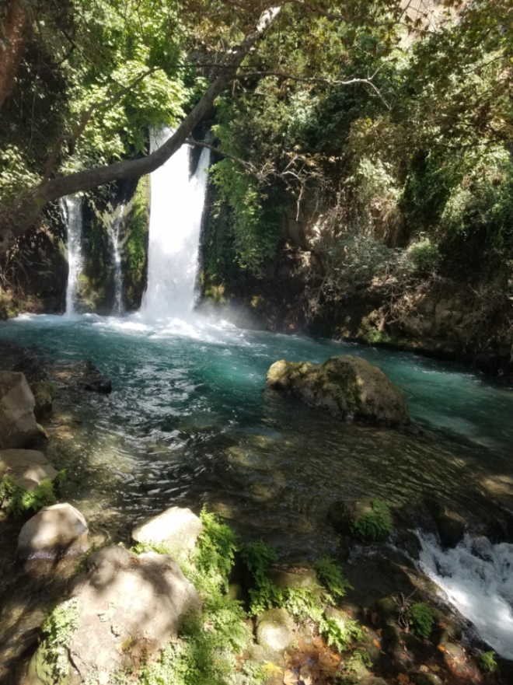
An Easy Start for the Study of the Hebrew Bible
學習希伯來語聖經的簡易入門
Interesting Hebrew (I)
有趣的希伯來語 (一)
מְקוֹר מַיִם חַיִּים
ἡ πηγή ὕδατος ζωῆς
The Spring of Living Water
생명수 샘 生命水的泉源
La Fuente de Agua Viva
La Source d'Eau Vive
Die Quelle Lebendigen Wassers
Fonte de Água Viva
‎ يَنْبُوعَ الْمِيَاهِ الْحَيَّةِ،
Kyungrae Kim, Ph.D.
(1995, Hebrew University of Jerusalem)
金京來博士 (1995, 以色列耶路撒冷 希伯來大學)

Slide 2
The purpose of learning Hebrew
研讀希伯來語文的目的
To read the Bible in its original language
從原文來讀聖經
2. To understand the Word of God better
更多明白神的話
3. To live according to the will of God
按照神的旨意生活
4. To share the Word of God
分享神的話

Slide 3
The method of learning Hebrew
研讀希伯來文的方法
Listen to and watch audio/video-materials as many times as possible; make the language sound familiar to your ears.
多次聆聽和觀看音頻/視頻材料; 使您的耳朵聽起來很熟悉
Read aloud: put the text on your tongue.
大聲朗讀：將課文放在你的舌頭上
3. Copy the text by handwriting: make the language familiar in your hands.
用手抄寫課文：使語言掌握在您的手中
4. Do not analyze too much, rather expect the guidance of the Holy Spirit.
不要過多地分析，而要期待聖靈的指導
Take advantage of Hebrew Bible songs and Modern Hebrew, which are very helpful for the study of Biblical Hebrew.
利用希伯來文聖經詩歌和現代希伯來文來幫助你閱讀

Slide 4
The Features of the Hebrew Language 希伯來語文的特性
The Hebrew language has never died, and the biblical Hebrew is similar to Modern Hebrew.
希伯來語從未消失過，聖經希伯來文與現代希伯來文相似
2. Very easy to learn. 希伯來語文很容易學
3. Written from right to left. 希伯來文書寫從右到左
Most vocabularies of the Hebrew language are composed from three
root letters. 大多數的希伯來文單字是由三個字音的字根組成
The meaning and function of each Hebrew word are decided by vowel
signs, prefix, suffix, and context, etc., mainly based on the basic meaning of the root. 每個單子的意義和作用是從加字根上的母音符號和字首與字尾以及上下文來決定

Slide 5
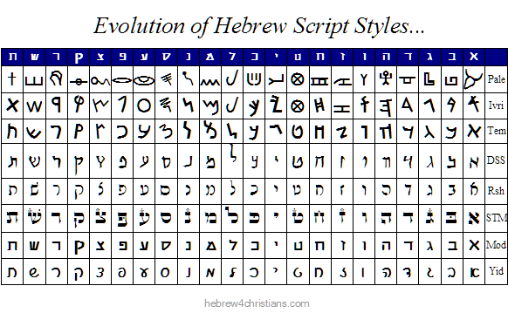

Slide 6
Hebrew Alphabet 希伯來文的字音
Letter | Name | Pronunciation |  | Letter | Name | Pronunciation
א | Alef | (silent) |  | ל | Lamed | /l/
ב | Bet | /b/ (בּ) /v/ |  | מ ם | Mem | /m/
ג | Gimel | /g/ |  | נ ן | Nun | /n/
ד | Dalet | /d/ |  | ס | Samech | /s/
ה | He | /h/ |  | ע | Ayin
ו | Vav | /v/ |  | פ ף | Pe | /p/ (פּ) /f/
ז | Zayin | /z/ |  | צ ץ | Tsade | /ts/
ח | Chet | (strong) /h/ |  | ק | Qof | /k/
ט | Tet | /t/ |  | ר | Resh | /r/
י | Yod | /y/ |  | שׁ שׂ | Shin, Sin | /sh/, /s/
כ ך | Kaf | /k/ (כּ) /ch/ |  | ת | Tav | /t/

Slide 7
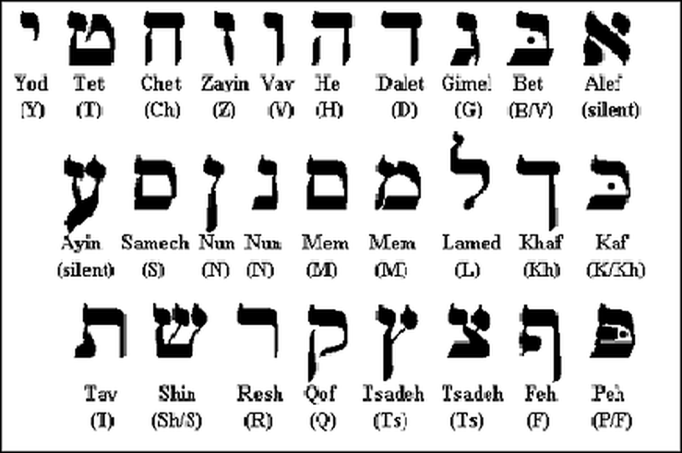
Hebrew Alphabet 希伯來文的字音

Slide 8
Alphabet & Number 字音與數字
Letter | Number |  | ח | 8 |  | ע | 70
א | 1 |  | ט | 9 |  | פ ף | 80
ב | 2 |  | י | 10 |  | צ ץ | 90
ג | 3 |  | כ ך | 20 |  | ק | 100
ד | 4 |  | ל | 30 |  | ר | 200
ה | 5 |  | מ ם | 40 |  | שׁ שׂ | 300
ו | 6 |  | נ ן | 50 |  | ת | 400
ז | 7 |  | ס | 60

Slide 9
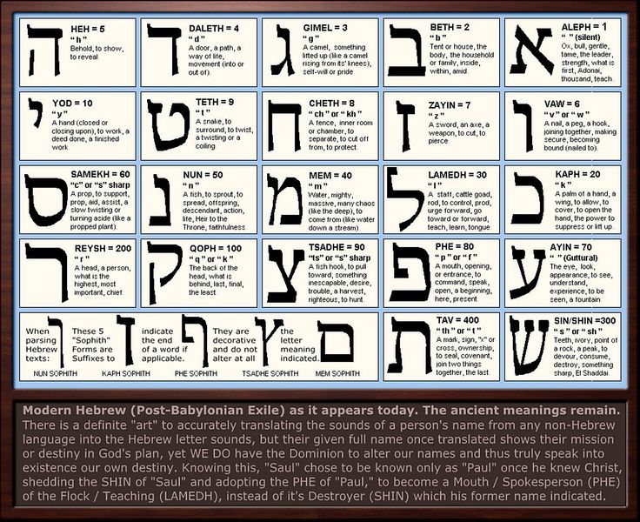
Hebrew Alphabet 希伯來文的字音

Slide 10
Reading Practice 閱讀練習
-Loan Words in Modern Hebrew-
現代希伯來語中的外來語
בנק מנגו בננה
ויטמין קפה תה
טלוויזיה רדיו
אוניברסיטה

Slide 11
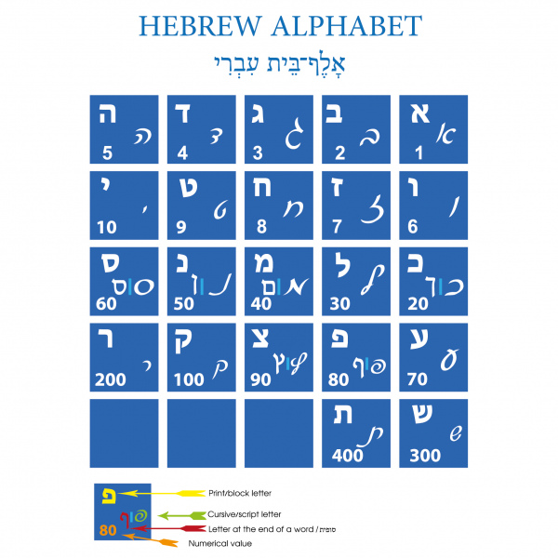
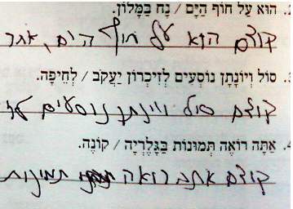
Hebrew Alphabet
希伯來文的字音
Printed & Cursive
印刷體與草書

Slide 12
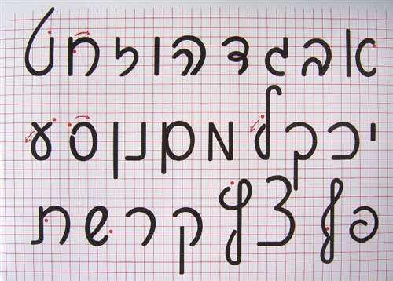
Cursive Letters

Slide 13
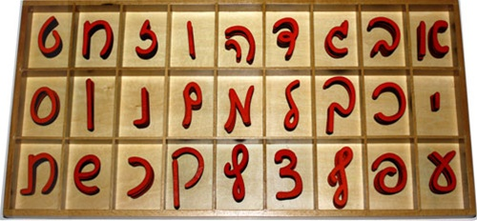
Cursive Letters

Slide 14
Hebrew Vowel Signs
A | E | I | O | U
' a' ; B; } h] | y E yTe E Te , m, ? a/ | I Bi y I yBi | { l{ A AB ' hm'k.x' (chochma) \ h\ | W Wz U qU
 |  |  |  | Silent
 | . w> |  |  | . q.x{

Slide 15
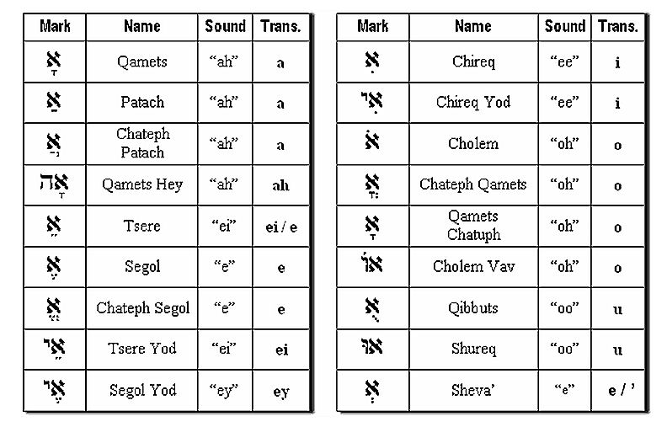
Hebrew Vowel Signs

Slide 16
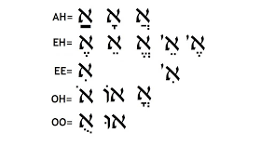
Hebrew Vowel Signs

Slide 17
民數記 6:24-26
願耶和華賜福給你、保護你. 願耶和華使他的臉光照你、賜恩給你. 願耶和華向你仰臉、賜你平安.
‎ יְבָרֶכְךָ יְהוָה וְיִשְׁמְרֶךָ׃ Numbers 6:24-26
יָאֵר יְהוָה פָּנָיו אֵלֶיךָ וִיחֻנֶּךָּ׃
‎יִשָּׂא יְהוָה פָּנָיו אֵלֶיךָ וְיָשֵׂם לְךָ שָׁלוֹם׃

Slide 19
An Easy Start for the Study of the Hebrew Bible
學習希伯來語聖經的簡易入門
Interesting Hebrew (II)
有趣的希伯來語 (二)
מְקוֹר מַיִם חַיִּים
ἡ πηγή ὕδατος ζωῆς
The Spring of Living Water
생명수 샘 生命水的泉源
La Fuente de Agua Viva
La Source d'Eau Vive
Die Quelle Lebendigen Wassers
Fonte de Água Viva
‎ يَنْبُوعَ الْمِيَاهِ الْحَيَّةِ،
Kyungrae Kim, Ph.D.
(1995, Hebrew University of Jerusalem)
金京來博士 (1995, 以色列耶路撒冷 希伯來大學)

Slide 20
Reading Practice (1 Chronicles 1:1-6)
閱讀練習 （歷代志上 1:1-6)
dr,y" lael.l;h]m; !n"yqe 2 vAna/ tve ~d'a' 1
tp,y"w" ~x' ~ve x;nO 4 %m,l' xl;v,Wtm. %Anx] 3
yd;m'W gAgm'W rm,GO tp,y< ynEB. 5
sr'ytiw> %v,m,W lb'tuw> !w"y"w>
hm'r>g:Atw> tp;ydIw> zn:K]v.a; rm,GO ynEb.W 6

Slide 21
Reading Practice (1 Chronicles 1:7-9)
閱讀練習 （歷代志上 1:7-9)
hv'ylia/ !w"y" ynEb.W 7
~ynId'Arw> ~yTiKi hv'yvir>t;w>
![;n"k.W jWP ~yIr;c.miW vWK ~x' ynEB. 8
aT'b.s;w> hl'ywIx]w: ab's. vWk ynEb.W 9
!d'd>W ab'v. am'[.r; ynEb.W ak'T.b.s;w> am'[.r;w>

Slide 22
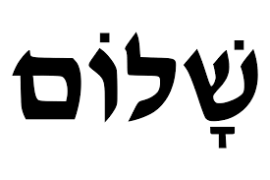
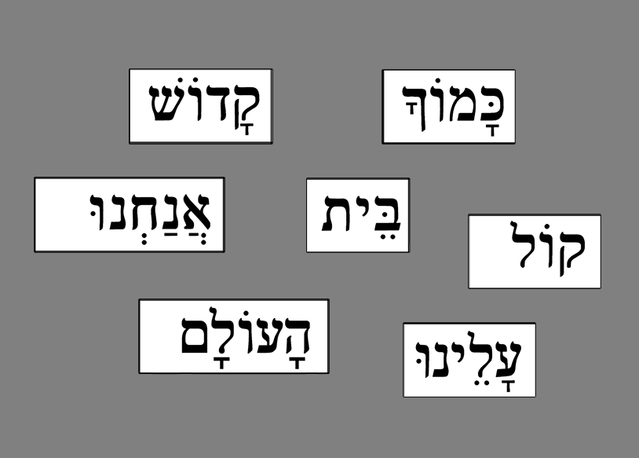
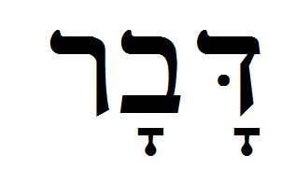
Reading Practice 閱讀練習

Slide 23
Reading Practice 閱讀練習
הַמָּשִׁיחַ יֵשׁוּעַ אָמֵן
מֶלֶך יִשְׂרָאֵל ‎בֶּן־הָאֱלֹהִים
‎רַבִּי, אַתָּה בֶּן־הָאֱלֹהִים, אַתָּה מֶלֶך יִשְׂרָאֵל!
‎הַלְלוּ יָה

Slide 24
民數記 6:24-26
願耶和華賜福給你、保護你. 願耶和華使他的臉光照你、賜恩給你. 願耶和華向你仰臉、賜你平安.
‎ יְבָרֶכְךָ יְהוָה וְיִשְׁמְרֶךָ׃ Numbers 6:24-26
יָאֵר יְהוָה פָּנָיו אֵלֶיךָ וִיחֻנֶּךָּ׃
‎יִשָּׂא יְהוָה פָּנָיו אֵלֶיךָ וְיָשֵׂם לְךָ שָׁלוֹם׃

Slide 26
An Easy Start for the Study of the Hebrew Bible
學習希伯來語聖經的簡易入門
Interesting Hebrew (III)
有趣的希伯來語 (三)
מְקוֹר מַיִם חַיִּים
ἡ πηγή ὕδατος ζωῆς
The Spring of Living Water
생명수 샘 生命水的泉源
La Fuente de Agua Viva
La Source d'Eau Vive
Die Quelle Lebendigen Wassers
Fonte de Água Viva
‎ يَنْبُوعَ الْمِيَاهِ الْحَيَّةِ،
Kyungrae Kim, Ph.D.
(1995, Hebrew University of Jerusalem)
金京來博士 (1995, 以色列耶路撒冷 希伯來大學)

Slide 27
Aprende Hebreo mientras Cantas
Apprenez l'Hébreu en Chantant
Lerne Hebräisch beim Singen
노래하며 배우는 히브리어
唱歌來學習希伯來語
Learn Hebrew
While Singing (I)
מְקוֹר מַיִם חַיִּים
ἡ πηγή ὕδατος ζωῆς
The Spring of Living Water
생명수 샘 生命水的泉源
La Fuente de Agua Viva
La Source d'Eau Vive
Die Quelle Lebendigen Wassers
Fonte de Água Viva
‎ يَنْبُوعَ الْمِيَاهِ الْحَيَّةِ،
Voice: Ezra Kim, Ph.D.
Cantado por Esdras Kim, Ph.D.
Chanté par Ezra Kim, Ph.D.
Gesungen von Ezra Kim, Ph.D.
노래: 김경래 박사
由金京來博士演唱

Slide 28
诗篇 136:1
RSV O give thanks to the LORD,
for he is good, for his steadfast love endures for ever.
你們要稱謝耶和華、因他本為善．他的慈愛永遠長存。
为善 因
耶和华
你们要称谢
他的慈爱
永远长存
因

Slide 29
Psalm 136:1
// Hodu ladonay ki tov ki leolam khasdo //
// Hodu Hodu Hodu Hodu Hodu ladonay ki tov //

Slide 30
诗篇 119:165
RSV Great peace have those who love thy law;
nothing can make them stumble.
愛你律法的人、有大平安．甚麼都不能使他們絆腳。
你的律法
给爱....的人
大的
平安
绑脚的东西
给他们 没有

Slide 31
Psalm 119:165
// Shalom rav le-ohavey toratekha //
en en lamo mikhshol en lamo mikhshol
Shalom rav le-ohavey toratekha

Slide 32
以赛亚书 26:4
RSV Trust in the LORD for ever, for the LORD GOD
is an everlasting rock.
你們當倚靠耶和華直到永遠．因為耶和華是永久的磐石。
直到永遠
耶和华
你们要倚靠
永久的
磐石
耶和华
在耶和华里
因

Slide 33
Isaiah 26:4
// Bitkhu vadonay ade ad //
//// ki beyah Adonay tsur olamim ////

Slide 34
民數記 6:24-26
願耶和華賜福給你、保護你. 願耶和華使他的臉光照你、賜恩給你. 願耶和華向你仰臉、賜你平安.
‎ יְבָרֶכְךָ יְהוָה וְיִשְׁמְרֶךָ׃ Numbers 6:24-26
יָאֵר יְהוָה פָּנָיו אֵלֶיךָ וִיחֻנֶּךָּ׃
‎יִשָּׂא יְהוָה פָּנָיו אֵלֶיךָ וְיָשֵׂם לְךָ שָׁלוֹם׃

Slide 36
An Easy Start for the Study of the Hebrew Bible
學習希伯來語聖經的簡易入門
Interesting Hebrew (IV)
有趣的希伯來語 (四)
מְקוֹר מַיִם חַיִּים
ἡ πηγή ὕδατος ζωῆς
The Spring of Living Water
생명수 샘 生命水的泉源
La Fuente de Agua Viva
La Source d'Eau Vive
Die Quelle Lebendigen Wassers
Fonte de Água Viva
‎ يَنْبُوعَ الْمِيَاهِ الْحَيَّةِ،
Kyungrae Kim, Ph.D.
(1995, Hebrew University of Jerusalem)
金京來博士 (1995, 以色列耶路撒冷 希伯來大學)

Slide 37
Reading Practice (Joshua 12:10-24)
閱讀練習 （約書亞記 12:10-24)
‎ מֶ֤לֶךְ יְרוּשָׁ֙לִַם֙ אֶחָ֔ד מֶ֥לֶךְ חֶבְר֖וֹן אֶחָֽד׃ 10
dx'a, vykil' %l,m, dx'a, tWmr>y: %l,m, 11
dx'a, rz<G< %l,m, dx'a, !Alg>[, %l,m, 12
dx'a, rd,G< %l,m, dx'a, rbiD> %l,m, 13
dx'a, dr'[] %l,m, dx'a, hm'r>x' %l,m, 14
dx'a, ~L'du[] %l,m, dx'a, hn"b.li %l,m, 15

Slide 38
dx'a, lae-tyBe %l,m, dx'a, hd'Qem; %l,m, 16
dx'a, rp,xe %l,m, dx'a, x;WPT; %l,m, 17
dx'a, !ArV'l; %l,m, dx'a, qpea] %l,m, 18
dx'a, rAcx' %l,m, dx'a, !Adm' %l,m, 19
dx'a, @v'k.a; %l,m, dx'a, !Aarm. !Arm.vi %l,m, 20
dx'a, ADgIm. %l,m, dx'a, %n:[.T; %l,m, 21
dx'a, lm,r>K;l; ~['n\q.y"-%l,m, dx'a, vd,q, %l,m, 22
dx'a, lG"l.gIl. ~yIAG-%l,m, dx'a, rAD tp;n"l. rAD %l,m, 23
dx'a,w> ~yvil{v. ~ykil'm.-lK' dx'a, hc'r>Ti %l,m, 24

Slide 39
诗篇 37:5
當將你的事交託耶和華、並倚靠他、他就必成全。
RSV Commit your way to the LORD; trust in him, and he will act.
你的道路
耶和华
你当交托
必成全
他就
他
并你依靠

Slide 40
Psalm 37:5
^K,r>D: yn"doa]-l[; lAG lAG lAG
// Gol gol gol al Adonay darkekha //
// Uvtakh alav uvtakh alav vehu vehu ya-ase //

Slide 41
Aprende Hebreo mientras Cantas
Apprenez l'Hébreu en Chantant
Lerne Hebräisch beim Singen
노래하며 배우는 히브리어
唱歌來學習希伯來語
Learn Hebrew
While Singing (I)
מְקוֹר מַיִם חַיִּים
ἡ πηγή ὕδατος ζωῆς
The Spring of Living Water
생명수 샘 生命水的泉源
La Fuente de Agua Viva
La Source d'Eau Vive
Die Quelle Lebendigen Wassers
Fonte de Água Viva
‎ يَنْبُوعَ الْمِيَاهِ الْحَيَّةِ،
Voice: Ezra Kim, Ph.D.
Cantado por Esdras Kim, Ph.D.
Chanté par Ezra Kim, Ph.D.
Gesungen von Ezra Kim, Ph.D.
노래: 김경래 박사
由金京來博士演唱

Slide 42
诗篇 29:11
RSV May the LORD give strength to his people!
May the LORD bless his people with peace!
耶和華必賜力量給他的百姓．耶和華必賜平安的福給他的百姓。
他赐
给他百姓
力量
耶和华
用平安
他的百姓
他赐福
耶和华

Slide 43
Psalm 29:11
// Adonay oz le-amo yiten //
// Adonay oz le-amo yiten Yevarekh et amo vashalom ///
Yevarekh et amo vashalom

Slide 44
民數記 6:24-26
願耶和華賜福給你、保護你. 願耶和華使他的臉光照你、賜恩給你. 願耶和華向你仰臉、賜你平安.
‎ יְבָרֶכְךָ יְהוָה וְיִשְׁמְרֶךָ׃ Numbers 6:24-26
יָאֵר יְהוָה פָּנָיו אֵלֶיךָ וִיחֻנֶּךָּ׃
‎יִשָּׂא יְהוָה פָּנָיו אֵלֶיךָ וְיָשֵׂם לְךָ שָׁלוֹם׃

Slide 46
An Easy Start for the Study of the Hebrew Bible
學習希伯來語聖經的簡易入門
Interesting Hebrew (V)
有趣的希伯來語 (五)
מְקוֹר מַיִם חַיִּים
ἡ πηγή ὕδατος ζωῆς
The Spring of Living Water
생명수 샘 生命水的泉源
La Fuente de Agua Viva
La Source d'Eau Vive
Die Quelle Lebendigen Wassers
Fonte de Água Viva
‎ يَنْبُوعَ الْمِيَاهِ الْحَيَّةِ،
Kyungrae Kim, Ph.D.
(1995, Hebrew University of Jerusalem)
金京來博士 (1995, 以色列耶路撒冷 希伯來大學)

Slide 47
Noun: Basic Forms 名詞：基本形式
 | Masculine 陽性 | Feminine 陰性
Singular 單數 | מֶלֶךְ | תּוֹרָה
Plural 複數 | מְלָכִים | תּוֹרוֹת
Dual 雙數 |  | יָדַיִם (Sg. יָד)
Noun + Noun Combination 名詞與名詞組合
(Joshua 約書亞 12:21) dx'a, ADgIm. %l,m, dx'a, %n:[.T; %l,m,
Order (順序): Construct State (Form Changeable 形式會變) +
Absolute State (Able to have the definite article 可以放定冠詞)
The Construct relationship expresses: 1) possession (擁有);
2) adjectival (形容詞).

Slide 48
מֶלֶך יִשְׂרָאֵל ‎בֶּן־הָאֱלֹהִים
‎רַבִּי, אַתָּה בֶּן־הָאֱלֹהִים, אַתָּה מֶלֶך יִשְׂרָאֵל!
賽26:4 `~ymi(l'A[ rWcß hw"ëhy> Hy"åB. yKi… d[;_-ydE[] hw"ßhyb;( Wxïj.Bi
永久的 磐石 耶和華 在耶和華里 因 直到永遠 耶和華 你們當倚靠
…………………………………………….
Two Types of Sentence
1) Nominal Sentence 名詞性句子
-The predicate is not a finite verb. 謂詞不是有限動詞.
-These sentences contain a subject, a non-verbal predicate.
這些句子包含一個主語，一個非動詞的謂詞.
2) Sentence with finite verbs 包含有限動詞的句子
-The predicate is a verb. 謂詞是動詞

Slide 49
Nominal Sentence 名詞性句子
מֶלֶך יִשְׂרָאֵל יֵשׁוּעַ הַמָּשִׁיחַ יֵשׁוּעַ
‎בֶּן־הָאֱלֹהִים יֵשׁוּעַ
שְׁמוֹ יֵשׁוּעַ יֵשׁוּעַ שִׁמְךָ
יֵשׁוּעַ שְׁמוֹ שִׁמְךָ יִשְׂרָאֵל
עֶזְרָא שְׁמִי
מֹשֶׁה אַבְרָהָם יַעֲקֹב
שָׂרָה שְׁמִי
דְּבוֹרָה חַנָּה אֲבִיגַיִל

Slide 50
Genesis 46:11-12, 19 / 創世記 46: 11-12, 19
`yrI)r"m.W th'Þq. !Avr>GE ywI+le ynEßb.W 11
xr;z"+w" #r<p,äw" hl'Þvew> !n"Aaw> r[Eô hd"ªWhy> ynEåb.W 12
`lWm)x'w> !Arïc.x, #r<p,Þ-ynEb. Wyðh.YIw: ![;n:ëK. #r<a,äB. ‘!n"Aaw> r[EÜ tm'Y"“w:
`!mI)y"n>biW @sEßAy bqoê[]y: tv,aeä ‘lxer" ynEÜB. 19
 | Singular |  |  | Plural
 | Masculine | Feminine |  | Masculine | Feminine
1st person | ynIa] or ynIa'' or ykinOa' |  |  | Wnx.n:a] or Wnx.n: or Wnx.n"
2nd person | HT'a; or hT'a' |  | T.a; or T.a' | ~T,a; | !Tea;
3rd person | aWh |  | ayhi or awhi | hM'he or ~he | hN"he or !he
Pronoun
代名詞

Slide 51
Pronominal Suffix 代名詞的字尾
詩136:1 `AD*s.x; ~l'äA[l. yKiÞ bAj+-yKi hw"åhyl; WdåAh
他的慈愛 永遠長存 因 為善 因 耶和華 你們要稱謝
詩119:165 `lAv)k.mi Aml'î-!yae(w> ^t<+r"At ybeäh]aol. br"â ~Alåv'
絆腳的東西 給他們 沒有 你的律法 給愛…的人 大的 平安
詩37:5 `hf,([]y: aWhåw> wyl'ª[' xj;îb.W ^K<+r>D: hw"åhy>-l[; lAGæ
必成全 他就 他 並你倚靠 你的道路 耶和華 你當交託
詩29:11 `~Al)V'b; AMå[;-ta, %rEßb'y> hw"¦hy> !TE+yI AMæ[;l. z[oß hw"©hy>)
用平安 他的百姓 將 他賜福 耶和華 他賜 給他百姓 力量 耶和華
 | Singular |  | Plural
 | Masculine | Feminine | Masculine | Feminine
1st person | y I ynI |  | Wn
2nd person | ^ | % | ~K, ~k, ~Ke | !K, !k, !Ke
3rd person | w A Wh Wn | h " h' H " hn" | ~ ' ~h, ~he | !h, !he ! " hn"

Slide 52
以赛亚书 2:3
RSV …... For out of Zion shall go forth the law,
and the word of the LORD from Jerusalem.
…... 因為訓誨必出於錫安、耶和華的言語、必出於耶路撒冷.
训诲
出来
从锡安
因为
出于耶路撒冷
耶和华的言语

Slide 53
Isaiah 2:3
/// Ki mi-tsiyon te-tse torah /// udvar Adonay mirushalayim
/// Ki mi-tsiyon te-tse torah /// udvar Adonay mirushalayim

Slide 54
民數記 6:24-26
願耶和華賜福給你、保護你. 願耶和華使他的臉光照你、賜恩給你. 願耶和華向你仰臉、賜你平安.
‎ יְבָרֶכְךָ יְהוָה וְיִשְׁמְרֶךָ׃ Numbers 6:24-26
יָאֵר יְהוָה פָּנָיו אֵלֶיךָ וִיחֻנֶּךָּ׃
‎יִשָּׂא יְהוָה פָּנָיו אֵלֶיךָ וְיָשֵׂם לְךָ שָׁלוֹם׃

Slide 56
An Easy Start for the Study of the Hebrew Bible
學習希伯來語聖經的簡易入門
Interesting Hebrew (VI)
有趣的希伯來語 (六)
מְקוֹר מַיִם חַיִּים
ἡ πηγή ὕδατος ζωῆς
The Spring of Living Water
생명수 샘 生命水的泉源
La Fuente de Agua Viva
La Source d'Eau Vive
Die Quelle Lebendigen Wassers
Fonte de Água Viva
‎ يَنْبُوعَ الْمِيَاهِ الْحَيَّةِ،
Kyungrae Kim, Ph.D.
(1995, Hebrew University of Jerusalem)
金京來博士 (1995, 以色列耶路撒冷 希伯來大學)

Slide 57
<Hebrew Accent> 希伯來文重音
The Hebrew accents are used as ‘marks of punctuation’
to indicate the logical (syntactical) relation of single words
to their immediate surroundings, and thus to the whole
sentence. As ‘marks of punctuation’ the accents are subdivided into disjunctive (=separate) and conjunctive (=connect) accents.
希伯來文重音是用來作為標點符號，以表明單一字彙與前後及整個句子的合理關係，既為標點符號，這些重音又再分為分斷和連接重音。
* אֱמֶת(Emet)：詩篇、箴言、約伯記 (תְּהִלִּים אִיּוֹב מִשְׁלֵי)

Slide 58
TANACH (תנ"ך) (A Jewish Way Calling the OT)
Torah （תורה): the Law of Moses 律法
Neviim （נביאים): the Prophets 先知書
Ketuvim （כתובים): Writings, Documents 文獻
-律法：創世記、出埃及記、利未記、民數記、申命記 (5)
-先知書：前先知書與後先知書 (8)
前先知書：約書亞記、士師記、撒母耳記上下、列王記上下
後先知書：以賽亞書、耶利米書、以西結書、十二小先知書
-文獻/書卷：五卷、真理之書及其他 (11)
節期經卷(五卷)：雅歌、路得記、哀歌、傳道書、以斯帖記
智慧之書：詩篇、箴言、約伯記 (תְּהִלִּים אִיּוֹב מִשְׁלֵי)
其他：但以理書、歷代誌上下、以斯拉尼希米
*Thus, the total becomes 24 books by the Jewish counting of the OT.

Slide 59
<Hebrew Accent> 希伯來文重音 (標點符號)
Disjunctive (= Separate) Accents 分斷重音
Caesar Accents: The strongest disjunctive accent. (in 21
books of the OT, except Job, Proverbs, and Psalms) / 該撒重音：最強的分斷重音，在舊約21卷書裡面（不算約伯、箴言、詩篇）如下所列
׃ ֽ (the verse divider) ex. ‎הָאָֽרֶץ׃ 句點
֑ (the principal divider within the verse) ex. ‎אֱלֹהִ֑ים 分點
King Accents: The second strongest disjunctive accent.
(in the 21 books of the OT) (over word , below word)
國王重音：第二最強分斷重音，在舊約21卷書如下所列（字上、字下）
: ׀: ∴ § (over word) 字上 ╰ (below word) 字下

Slide 60
Disjunctive Accent: Caesar 分斷重音:該撒重音
Genesis 46:8-13 （創世記 46:8-13)
‎ ‎⁸ וְאֵ֙לֶּה שְׁמ֧וֹת בְּנֵֽי־יִשְׂרָאֵ֛ל
הַבָּאִ֥ים מִצְרַ֖יְמָה יַעֲקֹ֣ב וּבָנָ֑יו בְּכֹ֥ר יַעֲקֹ֖ב רְאוּבֵֽן׃
⁹ וּבְנֵ֖י רְאוּבֵ֑ן חֲנ֥וֹךְ וּפַלּ֖וּא וְחֶצְר֥וֹן וְכַרְמִֽי׃
¹⁰ וּבְנֵ֣י שִׁמְע֗וֹן יְמוּאֵ֧ל וְיָמִ֛ין וְאֹ֖הַד וְיָכִ֣ין וְצֹ֑חַר וְשָׁא֖וּל בֶּן־הַֽכְּנַעֲנִֽית׃
¹¹ וּבְנֵ֖י לֵוִ֑י גֵּרְשׁ֕וֹן קְהָ֖ת וּמְרָרִֽי׃
¹² וּבְנֵ֣י יְהוּדָ֗ה עֵ֧ר וְאוֹנָ֛ן וְשֵׁלָ֖ה וָפֶ֣רֶץ וָזָ֑רַח
וַיָּ֙מָת עֵ֤ר וְאוֹנָן֙ בְּאֶ֣רֶץ כְּנַ֔עַן וַיִּהְי֥וּ בְנֵי־פֶ֖רֶץ חֶצְר֥וֹן וְחָמֽוּל׃
‎ ¹³ וּבְנֵ֖י יִשָׂשכָ֑ר תּוֹלָ֥ע וּפֻוָּ֖ה וְי֥וֹב וְשִׁמְרֽוֹן׃

Slide 61
Disjunctive Accent: Caesar & King 分斷重音:該撒和國王重音
Genesis 46:8-13 （創世記 46:8-13)
‎ ‎⁸ וְאֵ֙לֶּה שְׁמ֧וֹת בְּנֵֽי־יִשְׂרָאֵ֛ל
הַבָּאִ֥ים מִצְרַ֖יְמָה יַעֲקֹ֣ב וּבָנָ֑יו בְּכֹ֥ר יַעֲקֹ֖ב רְאוּבֵֽן׃
⁹ וּבְנֵ֖י רְאוּבֵ֑ן חֲנ֥וֹךְ וּפַלּ֖וּא וְחֶצְר֥וֹן וְכַרְמִֽי׃
¹⁰ וּבְנֵ֣י שִׁמְע֗וֹן יְמוּאֵ֧ל וְיָמִ֛ין וְאֹ֖הַד וְיָכִ֣ין וְצֹ֑חַר וְשָׁא֖וּל בֶּן־הַֽכְּנַעֲנִֽית׃
¹¹ וּבְנֵ֖י לֵוִ֑י גֵּרְשׁ֕וֹן קְהָ֖ת וּמְרָרִֽי׃
¹² וּבְנֵ֣י יְהוּדָ֗ה עֵ֧ר וְאוֹנָ֛ן וְשֵׁלָ֖ה וָפֶ֣רֶץ וָזָ֑רַח
וַיָּ֙מָת עֵ֤ר וְאוֹנָן֙ בְּאֶ֣רֶץ כְּנַ֔עַן וַיִּהְי֥וּ בְנֵי־פֶ֖רֶץ חֶצְר֥וֹן וְחָמֽוּל׃
‎ ¹³ וּבְנֵ֖י יִשָׂשכָ֑ר תּוֹלָ֥ע וּפֻוָּ֖ה וְי֥וֹב וְשִׁמְרֽוֹן׃

Slide 62
Disjunctive Accent: Caesar & King 分斷重音:該撒和國王重音
Genesis 46:14-19 （創世記 46:14-19)
‎ ¹⁴ וּבְנֵ֖י זְבוּלֻ֑ן סֶ֥רֶד וְאֵל֖וֹן וְיַחְלְאֵֽל׃
¹⁵ אֵ֣לֶּה בְּנֵ֣י לֵאָ֗ה אֲשֶׁ֙ר יָֽלְדָ֤ה לְיַעֲקֹב֙ בְּפַדַּ֣ן אֲרָ֔ם
וְאֵ֖ת דִּינָ֣ה בִתּ֑וֹ כָּל־נֶ֧פֶשׁ בָּנָ֛יו וּבְנוֹתָ֖יו שְׁלֹשִׁ֥ים וְשָׁלֹֽשׁ׃
¹⁶ וּבְנֵ֣י גָ֔ד צִפְי֥וֹן וְחַגִּ֖י שׁוּנִ֣י וְאֶצְבֹּ֑ן עֵרִ֥י וַֽאֲרוֹדִ֖י וְאַרְאֵלִֽי׃
¹⁷ וּבְנֵ֣י אָשֵׁ֗ר יִמְנָ֧ה וְיִשְׁוָ֛ה וְיִשְׁוִ֥י וּבְרִיעָ֖ה וְשֶׂ֣רַח אֲחֹתָ֑ם וּבְנֵ֣י בְרִיעָ֔ה חֶ֖בֶר וּמַלְכִּיאֵֽל׃ ¹⁸ אֵ֚לֶּה בְּנֵ֣י זִלְפָּ֔ה אֲשֶׁר־נָתַ֥ן לָבָ֖ן לְלֵאָ֣ה בִתּ֑וֹ וַתֵּ֤לֶד אֶת־אֵ֙לֶּה֙ לְיַעֲקֹ֔ב שֵׁ֥שׁ עֶשְׂרֵ֖ה נָֽפֶשׁ׃
¹⁹ בְּנֵ֤י רָחֵל֙ אֵ֣שֶׁת יַֽעֲקֹ֔ב יוֹסֵ֖ף וּבִנְיָמִֽן׃

Slide 63
Disjunctive Accent: Caesar & King 分斷重音:該撒和國王重音
Genesis 46:20-25 （創世記 46:20-25)
‎ ²⁰ וַיִּוָּלֵ֣ד לְיוֹסֵף֘ בְּאֶ֣רֶץ מִצְרַיִם֒ אֲשֶׁ֤ר יָֽלְדָה־לּוֹ֙ אָֽסְנַ֔ת
בַּת־פּ֥וֹטִי פֶ֖רַע כֹּהֵ֣ן אֹ֑ן אֶת־מְנַשֶּׁ֖ה וְאֶת־אֶפְרָֽיִם׃
²¹ וּבְנֵ֣י בִנְיָמִ֗ן בֶּ֤לַע וָבֶ֙כֶר֙ וְאַשְׁבֵּ֔ל גֵּרָ֥א וְנַעֲמָ֖ן אֵחִ֣י וָרֹ֑אשׁ
מֻפִּ֥ים וְחֻפִּ֖ים וָאָֽרְדְּ׃
²² אֵ֚לֶּה בְּנֵ֣י רָחֵ֔ל אֲשֶׁ֥ר יֻלַּ֖ד לְיַעֲקֹ֑ב כָּל־נֶ֖פֶשׁ אַרְבָּעָ֥ה עָשָֽׂר׃
²³ וּבְנֵי־דָ֖ן חֻשִֽׁים׃ ²⁴ וּבְנֵ֖י נַפְתָּלִ֑י יַחְצְאֵ֥ל וְגוּנִ֖י וְיֵ֥צֶר וְשִׁלֵּֽם׃
²⁵ אֵ֚לֶּה בְּנֵ֣י בִלְהָ֔ה אֲשֶׁר־נָתַ֥ן לָבָ֖ן לְרָחֵ֣ל בִּתּ֑וֹ
וַתֵּ֧לֶד אֶת־אֵ֛לֶּה לְיַעֲקֹ֖ב כָּל־נֶ֥פֶשׁ שִׁבְעָֽה׃

Slide 64
民數記 6:24-26
願耶和華賜福給你、保護你. 願耶和華使他的臉光照你、賜恩給你. 願耶和華向你仰臉、賜你平安.
‎ יְבָרֶכְךָ יְהוָה וְיִשְׁמְרֶךָ׃ Numbers 6:24-26
יָאֵר יְהוָה פָּנָיו אֵלֶיךָ וִיחֻנֶּךָּ׃
‎יִשָּׂא יְהוָה פָּנָיו אֵלֶיךָ וְיָשֵׂם לְךָ שָׁלוֹם׃

Slide 66
An Easy Start for the Study of the Hebrew Bible
學習希伯來語聖經的簡易入門
Interesting Hebrew (VII)
有趣的希伯來語 (七)
מְקוֹר מַיִם חַיִּים
ἡ πηγή ὕδατος ζωῆς
The Spring of Living Water
생명수 샘 生命水的泉源
La Fuente de Agua Viva
La Source d'Eau Vive
Die Quelle Lebendigen Wassers
Fonte de Água Viva
‎ يَنْبُوعَ الْمِيَاهِ الْحَيَّةِ،
Kyungrae Kim, Ph.D.
(1995, Hebrew University of Jerusalem)
金京來博士 (1995, 以色列耶路撒冷 希伯來大學)

Slide 67
Aprende Hebreo mientras Cantas
Apprenez l'Hébreu en Chantant
Lerne Hebräisch beim Singen
노래하며 배우는 히브리어
唱歌來學習希伯來語
Learn Hebrew
While Singing (II)
מְקוֹר מַיִם חַיִּים
ἡ πηγή ὕδατος ζωῆς
The Spring of Living Water
생명수 샘 生命水的泉源
La Fuente de Agua Viva
La Source d'Eau Vive
Die Quelle Lebendigen Wassers
Fonte de Água Viva
‎ يَنْبُوعَ الْمِيَاهِ الْحَيَّةِ،
Voice: Ezra Kim, Ph.D.
Cantado por Esdras Kim, Ph.D.
Chanté par Ezra Kim, Ph.D.
Gesungen von Ezra Kim, Ph.D.
노래: 김경래 박사
由金京來博士演唱

Slide 68
诗篇42:1[2]
RSV As a hart longs for flowing streams,
so longs my soul for thee, O God.
神阿、我的心切慕你、如鹿切慕溪水
溪水
切慕
如鹿
神
向你
切慕
我自己
同样

Slide 69
Psalm 42:1[2]
// Ke-ayal ta-arog al-afike-maim al-afike-maim //
// Ken nafshi ta-arog eleikha Adonay eleikha Adonay //

Slide 70
以赛亚书 12:2-3. 看哪,神是我的拯救.我要倚靠他,
並不懼怕.因為主耶和華是我的力量,是我的詩歌.
他也成了我的拯救.所以你們必從救恩的泉源歡然取水.
我惧怕
不 并
我要倚靠他
我的拯救
神
看哪
拯救
给我 他成了
耶和华
主
诗歌
我的力量 因
拯救
泉源 从
欢然
水 你们取 并

Slide 71
Isaiah 12:2-3
Hineh El yeshuati Hineh El yeshuati evtakh
Hineh El yeshuati evtakh ve-lo efkhad ve-lo efkhad
// Ki ozi vezimrat Yah Adonay va-yehi li lishuah //
// Ushavtem ma-im besasson mimayne ha-yeshuah //

Slide 72
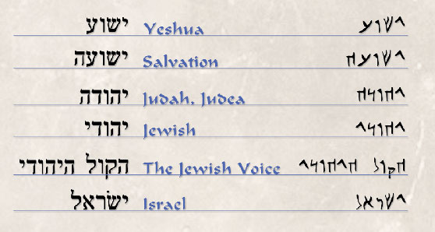

Slide 73
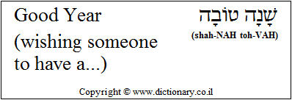

Slide 74
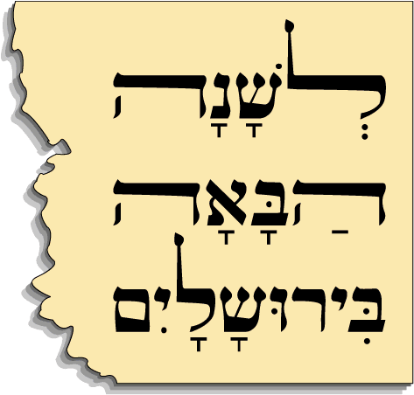

Slide 75
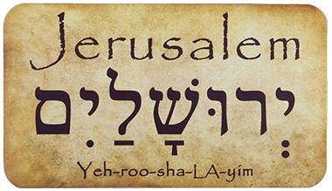
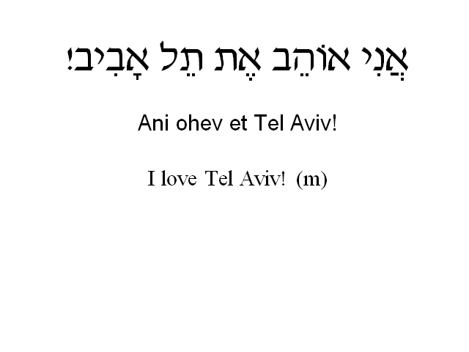

Slide 76
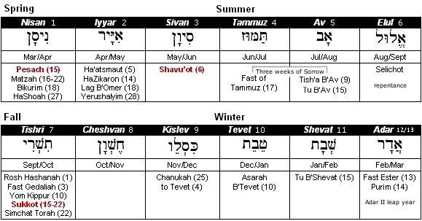

Slide 77
民數記 6:24-26
願耶和華賜福給你、保護你. 願耶和華使他的臉光照你、賜恩給你. 願耶和華向你仰臉、賜你平安.
‎ יְבָרֶכְךָ יְהוָה וְיִשְׁמְרֶךָ׃ Numbers 6:24-26
יָאֵר יְהוָה פָּנָיו אֵלֶיךָ וִיחֻנֶּךָּ׃
‎יִשָּׂא יְהוָה פָּנָיו אֵלֶיךָ וְיָשֵׂם לְךָ שָׁלוֹם׃

Slide 79
An Easy Start for the Study of the Hebrew Bible
學習希伯來語聖經的簡易入門
Interesting Hebrew (VIII)
有趣的希伯來語 (八)
מְקוֹר מַיִם חַיִּים
ἡ πηγή ὕδατος ζωῆς
The Spring of Living Water
생명수 샘 生命水的泉源
La Fuente de Agua Viva
La Source d'Eau Vive
Die Quelle Lebendigen Wassers
Fonte de Água Viva
‎ يَنْبُوعَ الْمِيَاهِ الْحَيَّةِ،
Kyungrae Kim, Ph.D.
(1995, Hebrew University of Jerusalem)
金京來博士 (1995, 以色列耶路撒冷 希伯來大學)

Slide 80
Imperfect Verb / Finding Verbs in the Scriptures
‎וַיֹּ֤אמֶר יְהוָה֙ אֶל־אַבְרָ֔ם -Genesis 12:1 ………
^{ESV} Now the LORD said to Abram, ….. / 耶和華對亞伯蘭說 …..
‎וַיֹּ֤אמֶר אֱלֹהִים֙ אֶֽל־יַעֲקֹ֔ב ק֛וּם עֲלֵ֥ה בֵֽית־אֵ֖ל וְשֶׁב־שָׁ֑ם-Genesis 35:1
^{ESV} God said to Jacob, "Arise, go up to Bethel and dwell there. …….
神對雅各說、起來、上伯特利去、住在那裡、…….
‎וַיֹּ֤אמֶר יְהוָה֙ אֶל־מֹשֶׁ֔ה עַתָּ֣ה תִרְאֶ֔ה אֲשֶׁ֥ר אֶֽעֱשֶׂ֖ה לְפַרְעֹ֑ה-Exodus 6:1
^{ESV} But the LORD said to Moses, "Now you shall see what I will do to Pharaoh; ……. / 耶和華對摩西說、現在你必看見我向法老所行的事、……
‎וַיִּקְרָ֖א אֶל־מֹשֶׁ֑ה וַיְדַבֵּ֤ר יְהוָה֙ אֵלָ֔יו מֵאֹ֥הֶל מוֹעֵ֖ד לֵאמֹֽר׃ -Leviticus 1:1
^{ESV} The LORD called Moses and spoke to him from the tent of meeting, saying, / 耶和華從會幕中呼叫摩西、對他說、

Slide 81
Verb: Perfect & Imperfect

Slide 82
Finding Verbs in the Scriptures
‎וַיָּ֥מָת אֱלִימֶ֖לֶךְ אִ֣ישׁ נָעֳמִ֑י וַתִּשָּׁאֵ֥ר הִ֖יא וּשְׁנֵ֥י בָנֶֽיהָ׃-Ruth 1:3
^{ESV} But Elimelech, the husband of Naomi, died, and she
was left with her two sons.
後來拿俄米的丈夫以利米勒死了、剩下婦人和他兩個兒子.
‎וַיָּמ֥וּתוּ גַם־שְׁנֵיהֶ֖ם מַחְל֣וֹן וְכִלְי֑וֹן וַתִּשָּׁאֵר֙ הָֽאִשָּׁ֔ה -Ruth 1:5
^{ESV} and both Mahlon and Chilion died, so that the woman was left …….
瑪倫和基連二人也死了、剩下拿俄米沒有丈夫、也沒有兒子.
‎וַתֵּצֵ֗א מִן־הַמָּקוֹם֙ אֲשֶׁ֣ר הָיְתָה־שָׁ֔מָּה-Ruth 1:7
וּשְׁתֵּ֥י כַלֹּתֶ֖יהָ עִמָּ֑הּ וַתֵּלַ֣כְנָה בַדֶּ֔רֶךְ לָשׁ֖וּב אֶל־אֶ֥רֶץ יְהוּדָֽה׃
^{ESV} So she set out from the place where she was with her two daughters-in-law, and they went on the way to return to the land of Judah.
於是他和兩個兒婦起行離開所住的地方、要回猶大地去。

Slide 83
民數記 6:24-26
願耶和華賜福給你、保護你. 願耶和華使他的臉光照你、賜恩給你. 願耶和華向你仰臉、賜你平安.
‎ יְבָרֶכְךָ יְהוָה וְיִשְׁמְרֶךָ׃ Numbers 6:24-26
יָאֵר יְהוָה פָּנָיו אֵלֶיךָ וִיחֻנֶּךָּ׃
‎יִשָּׂא יְהוָה פָּנָיו אֵלֶיךָ וְיָשֵׂם לְךָ שָׁלוֹם׃

Slide 85
An Easy Start for the Study of the Hebrew Bible
學習希伯來語聖經的簡易入門
Interesting Hebrew (IX)
有趣的希伯來語 (九)
מְקוֹר מַיִם חַיִּים
ἡ πηγή ὕδατος ζωῆς
The Spring of Living Water
생명수 샘 生命水的泉源
La Fuente de Agua Viva
La Source d'Eau Vive
Die Quelle Lebendigen Wassers
Fonte de Água Viva
‎ يَنْبُوعَ الْمِيَاهِ الْحَيَّةِ،
Kyungrae Kim, Ph.D.
(1995, Hebrew University of Jerusalem)
金京來博士 (1995, 以色列耶路撒冷 希伯來大學)

Slide 86
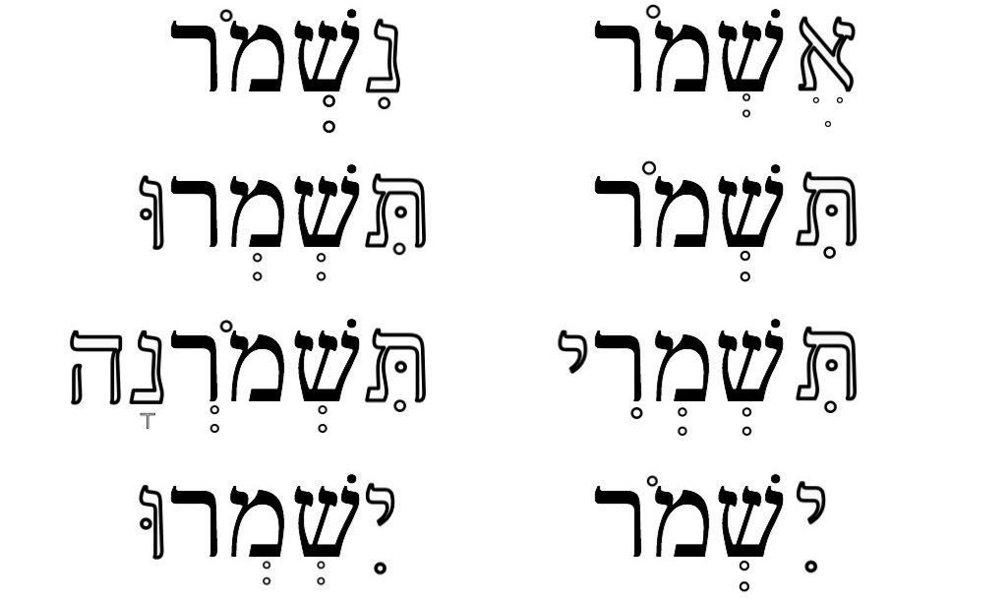
Verb
Imperfect
未完成式

Slide 87
Imperfect Prefix (and Ending)
未完成式的字首（與字尾）
 | Singular |  | Plural
 | Masculine | Feminine | Masculine | Feminine
1st person | -א |  | -נ
2nd person | -ת | י -ת | ו -ת | hn" - ת
3rd person | -י | -ת | ו -י | hn" - ת

Slide 89
Finding Verbs in the Scriptures
‎וַיָּבֹ֞א אֲדֹנִיָּ֣הוּ בֶן־חַגֵּ֗ית אֶל־בַּת־שֶׁ֙בַע֙ -1 Kings 2:13
אֵם־שְׁלֹמֹ֔ה וַתֹּ֖אמֶר הֲשָׁל֣וֹם בֹּאֶ֑ךָ וַיֹּ֖אמֶר שָׁלֽוֹם׃
^{ESV} Then Adonijah the son of Haggith came to Bathsheba the mother of Solomon. And she said, "Do you come peacefully?" He said, "Peacefully."
哈及的兒子亞多尼雅、去見所羅門的母親拔示巴、拔示巴問他說、你來是為平安麼．回答說、是為平安。
‎וַיֹּ֕אמֶר דָּבָ֥ר לִ֖י אֵלָ֑יִךְ וַתֹּ֖אמֶר דַּבֵּֽר׃-1 Kings 2:14
^{ESV} Then he said, "I have something to say to you." She said, "Speak."
又說、我有話對你說、拔示巴說、你說罷。
‎וַתֹּ֥אמֶר בַּת־שֶׁ֖בַע ט֑וֹב אָנֹכִ֕י אֲדַבֵּ֥ר עָלֶ֖יךָ אֶל־הַמֶּֽלֶךְ׃-1 Kings 2:18
^{ESV} Bathsheba said, "Very well; I will speak for you to the king."
拔示巴說、好、我必為你對王提說。

Slide 90
Imperfect Verb as Jussive or Cohortative
<Jussive> 3rd Person Imperfect
‎וַיֹּ֥אמֶר אֱלֹהִ֖ים יְהִ֣י א֑וֹר וַֽיְהִי־אֽוֹר׃-Genesis 1:3
^{ESV} And God said, "Let there be light," and there was light.
神說、要有光、就有了光。
יְבָרֶכְךָ֥ יְהוָ֖ה וְיִשְׁמְרֶֽךָ׃ -Numbers 6:24
^{ESV} The LORD bless you and keep you; / 願耶和華賜福給你,保護你。
<Cohortative> 1st Person Imperfect
‎‎וְעַתָּ֗ה אֶֽעֱלֶה־נָּ֛א וְאֶקְבְּרָ֥ה אֶת־אָבִ֖י וְאָשֽׁוּבָה׃-Genesis 50:5
^{ESV} ……. Now therefore, let me please go up and bury my father. Then I will return.
我父親要死的時候、叫我起誓、說、你要將我葬在迦南地、在我為自己所掘的墳墓裡．現在求你讓我上去葬我父親、以後我必回來。

Slide 91
Aprende Hebreo mientras Cantas
Apprenez l'Hébreu en Chantant
Lerne Hebräisch beim Singen
노래하며 배우는 히브리어
唱歌來學習希伯來語
Learn Hebrew
While Singing (II)
מְקוֹר מַיִם חַיִּים
ἡ πηγή ὕδατος ζωῆς
The Spring of Living Water
생명수 샘 生命水的泉源
La Fuente de Agua Viva
La Source d'Eau Vive
Die Quelle Lebendigen Wassers
Fonte de Água Viva
‎ يَنْبُوعَ الْمِيَاهِ الْحَيَّةِ،
Voice: Ezra Kim, Ph.D.
Cantado por Esdras Kim, Ph.D.
Chanté par Ezra Kim, Ph.D.
Gesungen von Ezra Kim, Ph.D.
노래: 김경래 박사
由金京來博士演唱

Slide 92
以赛亚书 60:1-2. 興起發光.因為你的光已經來到,耶和華的榮耀發現照耀你．
看哪,黑暗遮蓋大地,幽暗遮蓋萬民.耶和華卻要顯現照耀你,他的榮耀要現在你身上.
荣耀 并
你的光
来到
因为
发光
兴起
黑暗
看哪 因为
照耀
在你身上
耶和华
在你身上 并
万民
幽暗 并
地 遮盖
显现
在你身上
他的荣耀 并
耶和华
照耀

Slide 93
Isaiah 60:1-2
%rEAa ab' yKi yrIAa ymiWq
//// Kumi ori ki va orekh ukhvod Adonay alaikh zarakh ////
Hineh ha-khoshekh yekhase erets va-arafel le-umim
ve-alaikh yizrakh Adonay u-khvodo alaikh yera-eh

Slide 94
Aprende Hebreo mientras Cantas
Apprenez l'Hébreu en Chantant
Lerne Hebräisch beim Singen
노래하며 배우는 히브리어
唱歌來學習希伯來語
Learn Hebrew
While Singing (IV)
מְקוֹר מַיִם חַיִּים
ἡ πηγή ὕδατος ζωῆς
The Spring of Living Water
생명수 샘 生命水的泉源
La Fuente de Agua Viva
La Source d'Eau Vive
Die Quelle Lebendigen Wassers
Fonte de Água Viva
‎ يَنْبُوعَ الْمِيَاهِ الْحَيَّةِ،
Voice: Ezra Kim, Ph.D.
Cantado por Esdras Kim, Ph.D.
Chanté par Ezra Kim, Ph.D.
Gesungen von Ezra Kim, Ph.D.
노래: 김경래 박사
由金京來博士演唱

Slide 95
Psalm 40:16[17]
May they say who seek you all in you may they be glad may they rejoice
your salvation those who love LORD be exalted always
^{NIV} But may all who seek you rejoice and be glad in you; may those who love your salvation always say, “The LORD be exalted!” / ^{R95} Gócense y alégrense en ti todos los que te buscan, y digan siempre los que aman tu salvación: "¡Jehová sea enaltecido!". / ^{BFC} Mais que tous tes fidèles, grâce à toi, soient débordants de joie, et que tous ceux qui t'aiment, toi le Sauveur, ne cessent de proclamer: «Le Seigneur est grand!» / ^{ELB} Es mögen fröhlich sein und sich freuen an dir alle, die dich suchen; es mögen stets sagen: «Groß ist der HERR!», die dein Heil lieben. / ^{KOR} 무릇 주를 찾는 자는 다 주로 즐거워하고 기뻐하게 하시며 주의 구원을 사랑하는 자는 항상 말하기를 여호와는 광대하시다 하게 하소서. / ^{CUV} 願一切尋求你的,因你高興歡喜．願那些喜愛你救恩的,常說,當尊耶和華為大。

Slide 96
Psalm 40:16[17]
//// Yasisu ve-yismekhu bekha kol mevakshekha ////
Yomru tamid Yomru tamid
//// Yigdal Adonay ohavey teshuatekha ////

Slide 97
民數記 6:24-26
願耶和華賜福給你、保護你. 願耶和華使他的臉光照你、賜恩給你. 願耶和華向你仰臉、賜你平安.
‎ יְבָרֶכְךָ יְהוָה וְיִשְׁמְרֶךָ׃ Numbers 6:24-26
יָאֵר יְהוָה פָּנָיו אֵלֶיךָ וִיחֻנֶּךָּ׃
‎יִשָּׂא יְהוָה פָּנָיו אֵלֶיךָ וְיָשֵׂם לְךָ שָׁלוֹם׃

Slide 99
An Easy Start for the Study of the Hebrew Bible
學習希伯來語聖經的簡易入門
Interesting Hebrew (X)
有趣的希伯來語 (十)
מְקוֹר מַיִם חַיִּים
ἡ πηγή ὕδατος ζωῆς
The Spring of Living Water
생명수 샘 生命水的泉源
La Fuente de Agua Viva
La Source d'Eau Vive
Die Quelle Lebendigen Wassers
Fonte de Água Viva
‎ يَنْبُوعَ الْمِيَاهِ الْحَيَّةِ،
Kyungrae Kim, Ph.D.
(1995, Hebrew University of Jerusalem)
金京來博士 (1995, 以色列耶路撒冷 希伯來大學)

Slide 100
Perfect Verb / Finding Verbs in the Scriptures
‎‎וְאָ֣הַבְתָּ֔ אֵ֖ת יְהוָ֣ה אֱלֹהֶ֑יךָ בְּכָל־לְבָבְךָ֥ -Deuteronomy 6:5
^{ESV} You shall love the LORD your God with all your heart …...
你要盡心、盡性、盡力、愛耶和華你的神.
‎וְעָשִׂ֛יתָ הַיָּשָׁ֥ר וְהַטּ֖וֹב בְּעֵינֵ֣י יְהוָ֑ה לְמַ֙עַן֙ יִ֣יטַב לָ֔ךְ-Deuteronomy 6:18
וּבָ֗אתָ וְיָֽרַשְׁתָּ֙ אֶת־הָאָ֣רֶץ הַטֹּבָ֔ה אֲשֶׁר־נִשְׁבַּ֥ע יְהוָ֖ה לַאֲבֹתֶֽיךָ׃
^{ESV} And you shall do what is right and good in the sight of the LORD, that it may go well with you, and that you may go in and take possession of the good land that the LORD swore to give to your fathers / 耶和華眼中看為正、看為善的、你都要遵行、使你可以享福、並可以進去、得耶和華向你列祖起誓應許的那美地．
‎לַהֲדֹ֥ף אֶת־כָּל־אֹיְבֶ֖יךָ מִפָּנֶ֑יךָ כַּאֲשֶׁ֖ר דִּבֶּ֥ר יְהוָֽה׃ -Deuteronomy 6:19
^{ESV} by thrusting out all your enemies from before you, as the LORD has promised. / 照耶和華所說的、從你面前攆出你的一切仇敵。

Slide 101
Verb: Perfect & Imperfect

Slide 102
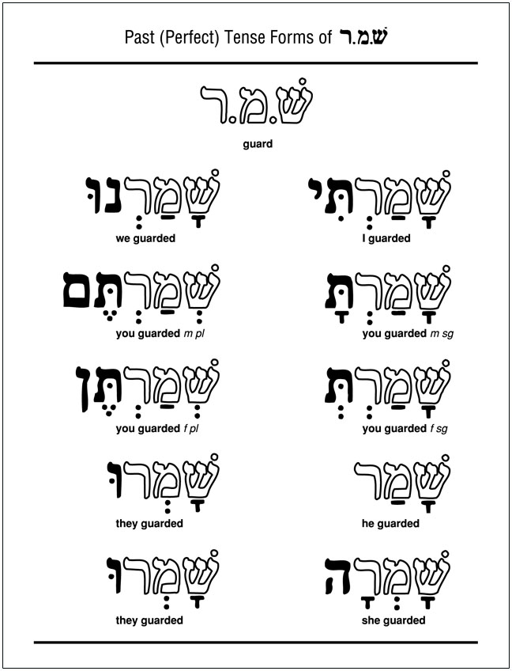

Slide 103
Perfect Verb / Finding Verbs in the Scriptures
‎חֲזוֹן֙ יְשַֽׁעְיָ֣הוּ בֶן־אָמ֔וֹץ אֲשֶׁ֣ר חָזָ֔ה עַל־יְהוּדָ֖ה וִירוּשָׁלִָ֑ם-Isaiah 1:1
^{ESV} The vision of Isaiah the son of Amoz, which he saw
concerning Judah and Jerusalem ……..
…….. 亞摩斯的兒子以賽亞得默示、論到猶大、和耶路撒冷.
‎שִׁמְע֤וּ שָׁמַ֙יִם֙ וְהַאֲזִ֣ינִי אֶ֔רֶץ כִּ֥י יְהוָ֖ה דִּבֵּ֑ר-Isaiah 1:2
בָּנִים֙ גִּדַּ֣לְתִּי וְרוֹמַ֔מְתִּי וְהֵ֖ם פָּ֥שְׁעוּ בִֽי׃
^{ESV} Hear, O heavens, and give ear, O earth; for the LORD has spoken: "Children have I reared and brought up, but they have rebelled against me.
天哪,要聽,地阿,側耳而聽.因為耶和華說,我養育兒女,將他們養大,他們竟悖逆我.
‎יָדַ֥ע שׁוֹר֙ קֹנֵ֔הוּ וַחֲמ֖וֹר אֵב֣וּס בְּעָלָ֑יו יִשְׂרָאֵל֙ לֹ֣א יָדַ֔ע עַמִּ֖י לֹ֥א הִתְבּוֹנָֽן׃-Isaiah 1:3
^{ESV} The ox knows its owner, and the donkey its master's crib, but Israel does not know, my people do not understand."
牛認識主人、驢認識主人的槽．以色列卻不認識、我的民卻不留意。

Slide 104
Perfect Ending 完成式的字尾
 | Singular |  | Plural
 | Masculine | Feminine | Masculine | Feminine
1st person | yTi- |  | Wn-
2nd person | T'- | T.- | ~T,- | !T,-
3rd person |  | h "- | W-

Slide 105
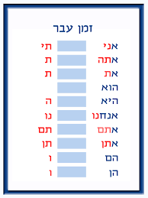
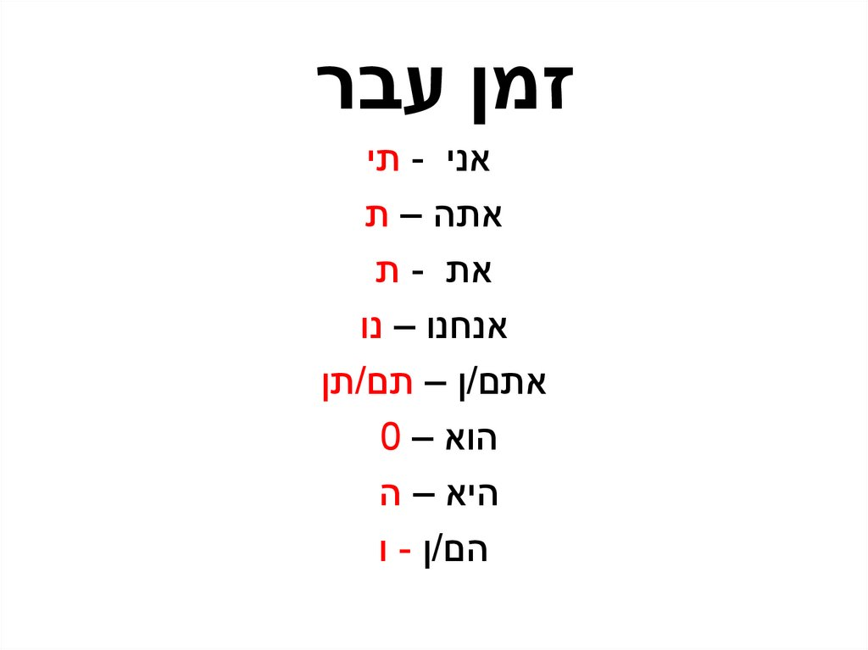
Verb
Past Tense
Modern Hebrew

Slide 106
Aprende Hebreo mientras Cantas
Apprenez l'Hébreu en Chantant
Lerne Hebräisch beim Singen
노래하며 배우는 히브리어
唱歌來學習希伯來語
Learn Hebrew
While Singing (IV)
מְקוֹר מַיִם חַיִּים
ἡ πηγή ὕδατος ζωῆς
The Spring of Living Water
생명수 샘 生命水的泉源
La Fuente de Agua Viva
La Source d'Eau Vive
Die Quelle Lebendigen Wassers
Fonte de Água Viva
‎ يَنْبُوعَ الْمِيَاهِ الْحَيَّةِ،
Voice: Ezra Kim, Ph.D.
Cantado por Esdras Kim, Ph.D.
Chanté par Ezra Kim, Ph.D.
Gesungen von Ezra Kim, Ph.D.
노래: 김경래 박사
由金京來博士演唱

Slide 107
Psalm16:8-9
always before me LORD I keep
my glory rejoices my heart is glad therefore I shall be moved not at my right hand because
^{NIV} I have set the LORD always before me. Because he is at my right hand, I will not be shaken. Therefore my heart is glad and my tongue rejoices; ….. / ^{R95} A Jehová he puesto siempre delante de mí; porque está a mi diestra, no seré conmovido. Se alegró por tanto mi corazón y se gozó mi alma; ….. / ^{BFC} Je ne perds pas de vue le Seigneur, et je ne risque pas de faiblir, puisqu'il est à mes côtés. C'est pourquoi j'ai le coeur plein de joie, j'ai l'âme en fête. ….. / ^{ELB} Ich habe den HERRN stets vor Augen; weil er zu meiner Rechten ist, werde ich nicht wanken. Darum freut sich mein Herz und frohlockt meine Seele. ….. / ^{KOR} 내가 여호와를 항상 내 앞에 모심이여 그가 내 우편에 계시므로 내가 요동치 아니하리로다. 이러므로 내 마음이 기쁘고 내 영광도 즐거워하며 ….. / ^{CUV}我將耶和華常擺在我面前．因他在我右邊、我便不至搖動。因此我的心歡喜、我的靈快樂． …..

Slide 108
Psalm 16:8-9
//// Shiviti Adonay lenegdi tamid ////
Ki mimini bal-emot lakhen samakh Libi
// va-Yagel Kevodi va-Yagel Kevodi //

Slide 109
民數記 6:24-26
願耶和華賜福給你、保護你. 願耶和華使他的臉光照你、賜恩給你. 願耶和華向你仰臉、賜你平安.
‎ יְבָרֶכְךָ יְהוָה וְיִשְׁמְרֶךָ׃ Numbers 6:24-26
יָאֵר יְהוָה פָּנָיו אֵלֶיךָ וִיחֻנֶּךָּ׃
‎יִשָּׂא יְהוָה פָּנָיו אֵלֶיךָ וְיָשֵׂם לְךָ שָׁלוֹם׃

Slide 111
An Easy Start for the Study of the Hebrew Bible
學習希伯來語聖經的簡易入門
Interesting Hebrew (XI)
有趣的希伯來語 (十一)
מְקוֹר מַיִם חַיִּים
ἡ πηγή ὕδατος ζωῆς
The Spring of Living Water
생명수 샘 生命水的泉源
La Fuente de Agua Viva
La Source d'Eau Vive
Die Quelle Lebendigen Wassers
Fonte de Água Viva
‎ يَنْبُوعَ الْمِيَاهِ الْحَيَّةِ،
Kyungrae Kim, Ph.D.
(1995, Hebrew University of Jerusalem)
金京來博士 (1995, 以色列耶路撒冷 希伯來大學)

Slide 112
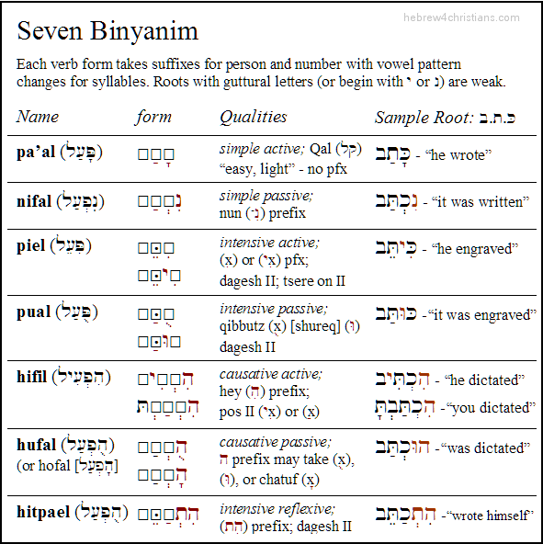
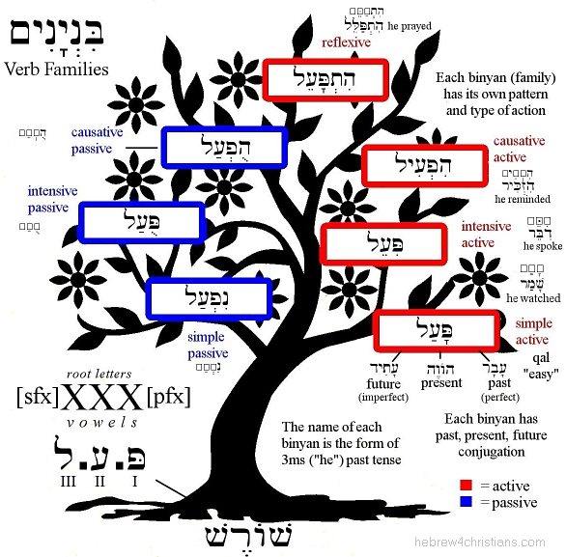

Slide 113
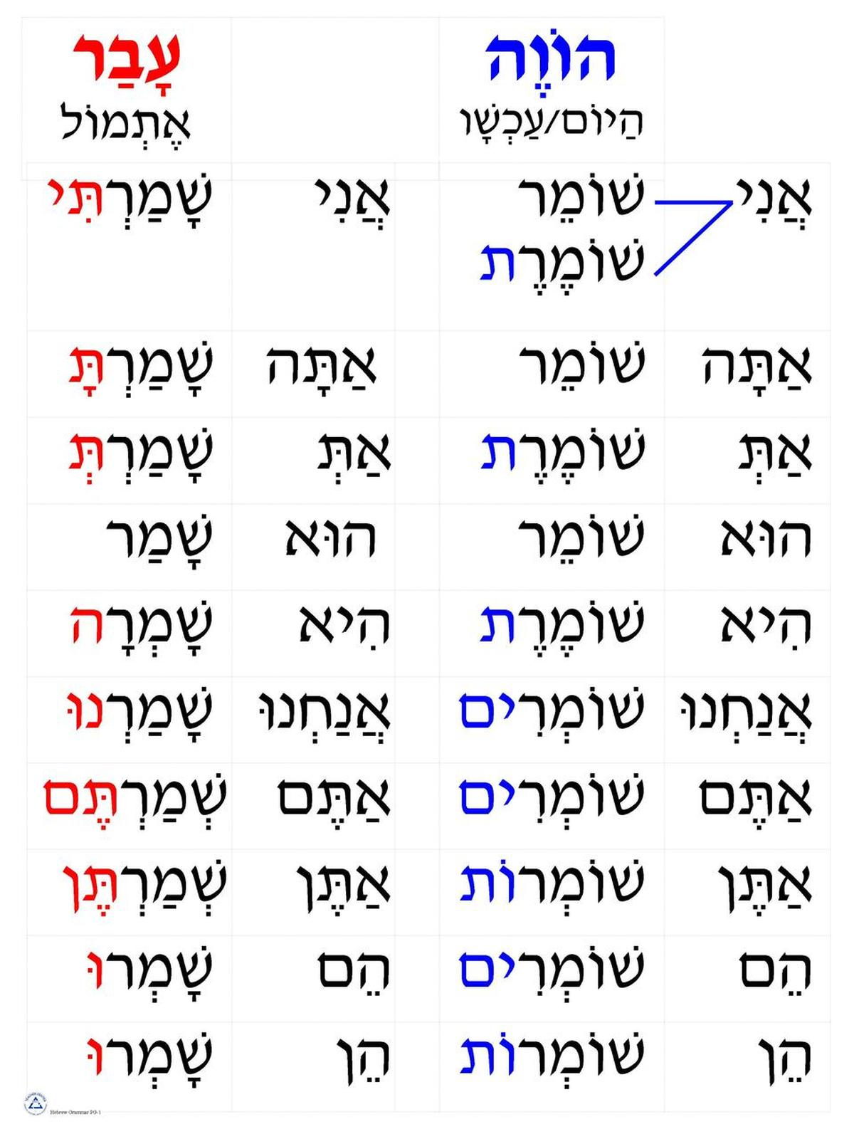
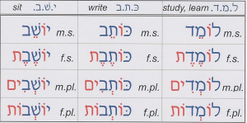
Verb
Past & Present
Modern Hebrew

Slide 115
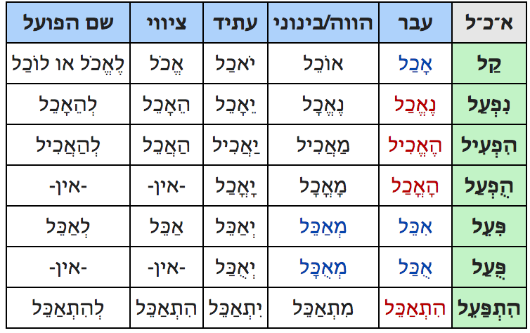
Verb
Conjugation
In Various
Binyanim
Modern Hebrew

Slide 116
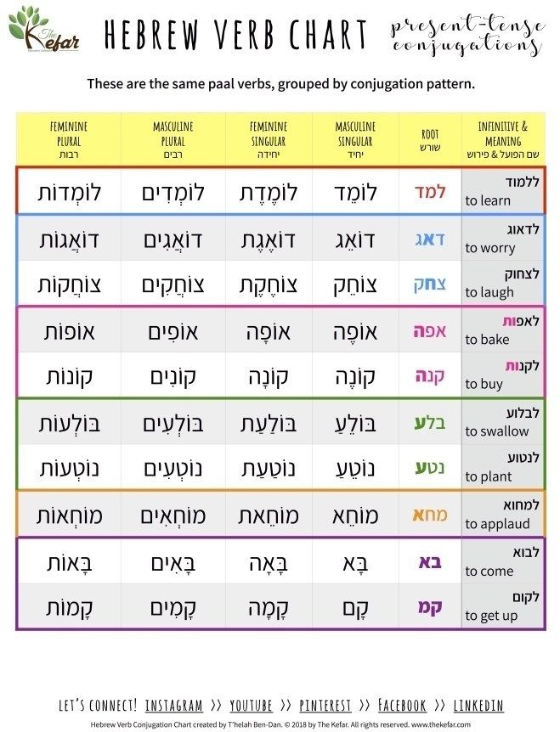
Verb
Present Tense
Conjugation
Modern Hebrew

Slide 117
Aprende Hebreo mientras Cantas
Apprenez l'Hébreu en Chantant
Lerne Hebräisch beim Singen
노래하며 배우는 히브리어
唱歌來學習希伯來語
Learn Hebrew
While Singing (III)
מְקוֹר מַיִם חַיִּים
ἡ πηγή ὕδατος ζωῆς
The Spring of Living Water
생명수 샘 生命水的泉源
La Fuente de Agua Viva
La Source d'Eau Vive
Die Quelle Lebendigen Wassers
Fonte de Água Viva
‎ يَنْبُوعَ الْمِيَاهِ الْحَيَّةِ،
Voice: Ezra Kim, Ph.D.
Cantado por Esdras Kim, Ph.D.
Chanté par Ezra Kim, Ph.D.
Gesungen von Ezra Kim, Ph.D.
노래: 김경래 박사
由金京來博士演唱

Slide 118
Our Father, our King
our King
our Father
our King
our Father
by grace
He delivered us
from death
He saved us
our King
our Father
of slaves
from house
He brought us out
Text: Our Father, Our King, He saved us from death, He delivered us by grace.
He brought us out from the house of slavery. Our Father, Our King.
(Español) Nuestro Padre, Nuestro Rey, nos salvó de la muerte, nos libró por gracia. Nos sacó de la casa de la esclavitud. Nuestro Padre, nuestro Rey. / (Français) Notre Père, Notre Roi, Il nous a sauvés de la mort, Il nous a délivrés par grâce. Il nous a fait sortir de la maison de l'esclavage. Notre Père, Notre Roi. / (Deutsch) Unser Vater, unser König, er hat uns vor dem Tod gerettet, er hat uns durch Gnade befreit. Er brachte uns aus dem Haus der Sklaverei heraus. Unser Vater, unser König. / 우리 아버지, 우리 왕, 그가 우리를 죽음에서 구원하셨다. 그가 은혜로 우리를 구속하셨다. 그가 우리를 노예의 집에서 꺼내주셨다. 우리 아버지, 우리 왕.
我們的王 我們的父, 他從死亡中拯救我們, 他以恩典釋放我們. 我們的王 我們的父.

Slide 119
Our Father, our King
our King
our Father
our King
our Father
by grace
He delivered us
from death
He saved us
our King
our Father
of slavery
from house
He brought us out
Avinu Malkenu Avinu Malkenu
Hoshianu mimavet hitsilanu bekhesed
Hotsianu mibeit avadim Avinu Malkenu

Slide 120
Lord of Glory / Cf. Malachi 4:2 (Heb. 3:20)
of the kings
King
of glory
Lord
in her (Sun) wings
healing
of righteousness
Sun
Text: Lord of glory, King of kings.
The Sun of Righteousness, and healing in its wings.
(Español) Señor de gloria, rey de reyes. El sol de justicia y curación en sus alas.
(Français) Seigneur de gloire, roi des rois. Le Soleil de justice et la guérison dans ses ailes. / (Deutsch) Herr der Herrlichkeit, König der Könige. Die Sonne der Gerechtigkeit und der Heilung in ihren Flügeln.
영광의 주, 만왕의 왕. 공의의 태양, 그 날개 (빛줄기) 안에 치료함이 있다.
榮耀的主 萬王的王, 公義的太陽, 在她 (太陽) 的翅膀有醫治

Slide 121
Lord of Glory / Cf. Malachi 4:2 (Heb. 3:20)
of the kings
King
of glory
Lord
in her (Sun) wings
healing
of righteousness
Sun
Adon haKavod Melekh haMelakhim
Shemesh tsedaka wuMarpe biKhnafeyha

Slide 122
Words from the Siddur
in mercy
to Zion
when You return
our eyes
May (they) see
to Zion
His Presence
Who restores
Lord
You are
Blessed
Text: May our eyes behold your return in mercy to Zion.
Blessed You are, Lord, Who restores His Presence to Zion.
(Español) Que nuestros ojos vean cuando regreses a Sión con misericordia. Bendito seas, Señor, quien restaura su presencia a Sión. / (Français) Que nos yeux voient quand vous revenez à Sion par pitié. Béni sois-tu, Seigneur, qui restaure sa présence à Sion. / (Deutsch) Mögen unsere Augen sehen, wenn Sie in Barmherzigkeit nach Zion zurückkehren. Gesegnet bist du, Herr, der Zion seine Gegenwart zurückgibt. / 당신이 긍휼로써 시온으로 돌아오실 때, 우리 눈이 보기를 바랍니다. 영광스런 임재를 시온에 회복하시는 주님을 송축합니다. / 你用憐憫回來錫安的時候 願我們的眼睛看見你. 主阿﹐你是值得稱頌, 你是在錫安恢復居住的那位.

Slide 123
Words from the Sidur
//
//
in mercy
to Zion
when You return
our eyes
May (they) see
//
//
to Zion
His Presence
Who restores
Lord
You are
Blessed
// Va-Tekhezena eynenu
be-Shuvkha le-Tsiyon be-Rakhamim //
// Barukh Ata Adonay
ha-Makhzir Shekhinato le-Tsiyon //

Slide 124
~Alv'w> ~k,l' ds,x, / Romans 1:7b
our Father
God
from
and peace
to you
Grace
the Messiah
Jesus
and the Lord
Romans 1:7b
^{NIV} Grace and peace to you from God our Father and from the Lord Jesus Christ.
^{R95} Gracia y paz a vosotros, de Dios nuestro Padre y del Señor Jesucristo.
^{BFC} Que Dieu notre Père et le Seigneur Jésus-Christ vous accordent la grâce et la paix.
^{ELB} Gnade euch und Friede von Gott, unserem Vater, und dem Herrn Jesus Christus!
^{KRV} 하나님 우리 아버지와 주 예수 그리스도로 좇아 은혜와 평강이 있기를 원하노라.
^{CUV} 愿恩惠平安、从我们的父神、并主耶稣基督、归与你们.

Slide 125
~Alv'w> ~k,l' ds,x, / Romans 1:7b
our Father
God
from
and peace
to you
Grace
the Messiah
Jesus
and the Lord
Khesed lakhem ve-Shalom me-et Elohim Avinu
Ve-ha-Adon Yeshua haMashiakh

Slide 126
Everlasting Lord
please
my prayer
Lord
please
Hear
please
my dream
and fulfill
and of Love
of Grace Lord
of Glory Lord
Everlasting
Lord
Text: Hear, Lord, my prayer. Fulfil my dream. Everlastng Lord, Lord of glory, Lord of grace and love.
(Español) Escucha, Señor, mi oración. Cumple mi sueño. Señor eterno, Señor de gloria, Señor de gracia y amor. / (Français) Écoute, Seigneur, ma prière. Réalisez mon rêve. Seigneur d'Everlastng, Seigneur de gloire, Seigneur de grâce et d'amour. / (Deutsch) Höre, Herr, mein Gebet. Erfülle meinen Traum. Ewiger Herr, Herr der Herrlichkeit, Herr der Gnade und Liebe. / 주님, 제 기도를 들어주세요. 제 꿈을 이루어주세요. 영원하신 주님, 영광의 주님, 은혜와 사랑의 주님. / 主阿﹐请听我的祷告。请成就我的梦。永恒的主﹐荣耀的主﹐恩慈和 爱的主.

Slide 127
Everlasting Lord
//
//
please
my prayer
Lord
please
Hear
//
//
please
my dream
and fulfill
///
///
and of Love
of Grace Lord
of Glory Lord
Everlasting
Lord
// Shema na Adonay et Tefilati na //
// Ve-Hagshem et khalomi na //
/// Adon Olam Adon Kavod Adon khesed ve-Ahava ///

Slide 128
民數記 6:24-26
願耶和華賜福給你、保護你. 願耶和華使他的臉光照你、賜恩給你. 願耶和華向你仰臉、賜你平安.
‎ יְבָרֶכְךָ יְהוָה וְיִשְׁמְרֶךָ׃ Numbers 6:24-26
יָאֵר יְהוָה פָּנָיו אֵלֶיךָ וִיחֻנֶּךָּ׃
‎יִשָּׂא יְהוָה פָּנָיו אֵלֶיךָ וְיָשֵׂם לְךָ שָׁלוֹם׃

Slide 130
An Easy Start for the Study of the Hebrew Bible
學習希伯來語聖經的簡易入門
Interesting Hebrew (XII)
有趣的希伯來語 (十二)
מְקוֹר מַיִם חַיִּים
ἡ πηγή ὕδατος ζωῆς
The Spring of Living Water
생명수 샘 生命水的泉源
La Fuente de Agua Viva
La Source d'Eau Vive
Die Quelle Lebendigen Wassers
Fonte de Água Viva
‎ يَنْبُوعَ الْمِيَاهِ الْحَيَّةِ،
Kyungrae Kim, Ph.D.
(1995, Hebrew University of Jerusalem)
金京來博士 (1995, 以色列耶路撒冷 希伯來大學)

Slide 131
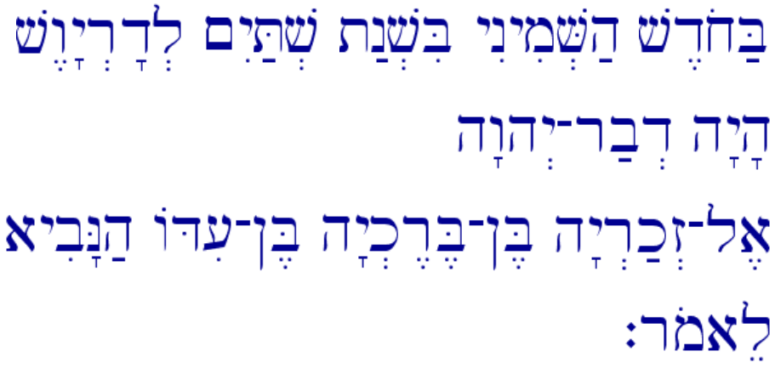
Zechariah 1:1
大利烏王第二年八月，耶和華的話臨到易多的孫子、比利家的兒子先知撒迦利亞，說：
大利乌王第二年八月，耶和华的话临到易多的孙子、比利家的儿子先知撒迦利亚，说：

Slide 132
Zechariah 1:2
「耶和華曾向你們列祖大大發怒。
「耶和华曾向你们列祖大大发怒。

Slide 133
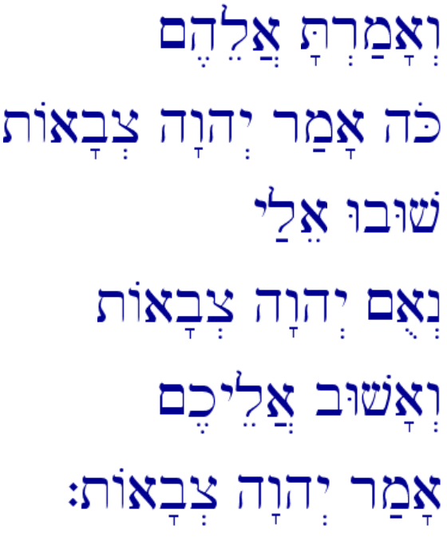
Zechariah 1:3
所以你要對以色列人說，萬軍之耶和華如此說：你們要轉向我，我就轉向你們。這是萬軍之耶和華說的。
所以你要对以色列人说，万军之耶和华如此说：你们要转向我，我就转向你们。这是万军之耶和华说的。

Slide 134
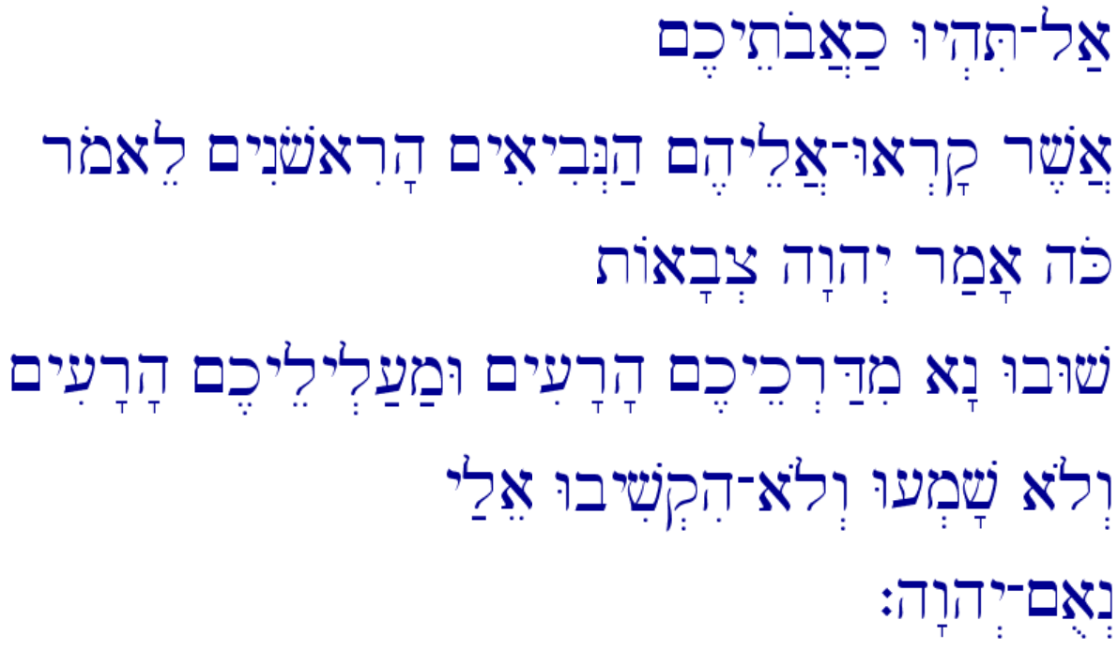
Zechariah 1:4
不要效法你們列祖。從前的先知呼叫他們說，萬軍之耶和華如此說：『你們要回頭離開你們的惡道惡行。』他們卻不聽，也不順從我。這是耶和華說的。
不要效法你们列祖。从前的先知呼叫他们说，万军之耶和华如此说：『你们要回头离开你们的恶道恶行。』他们却不听，也不顺从我。这是耶和华说的。

Slide 135
Zechariah 1:5
你們的列祖在哪裡呢？那些先知能永遠存活嗎？
你们的列祖在哪里呢？那些先知能永远存活吗？

Slide 136
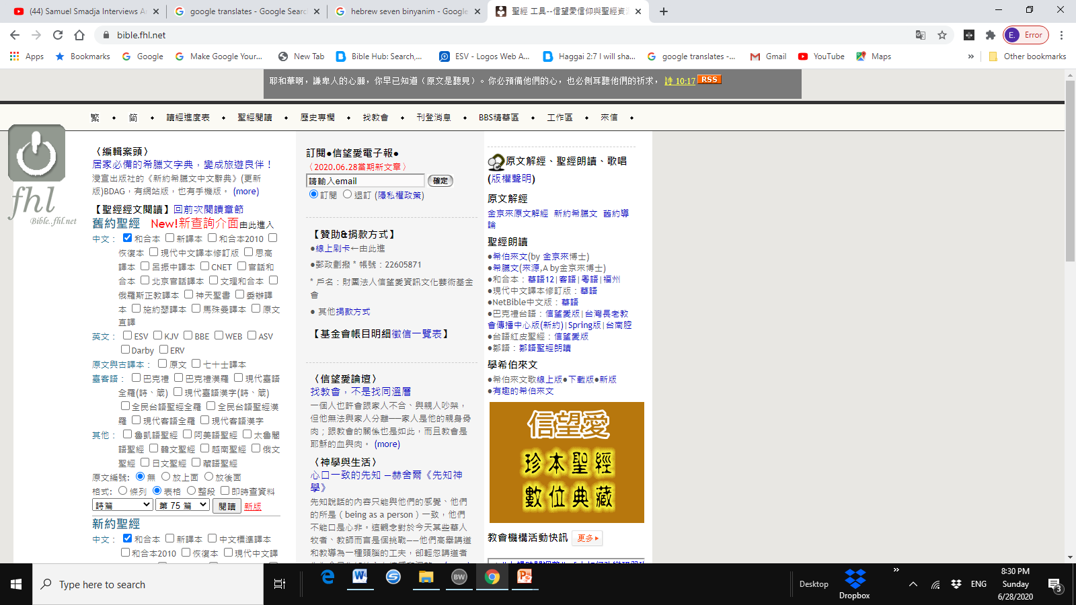

Slide 137
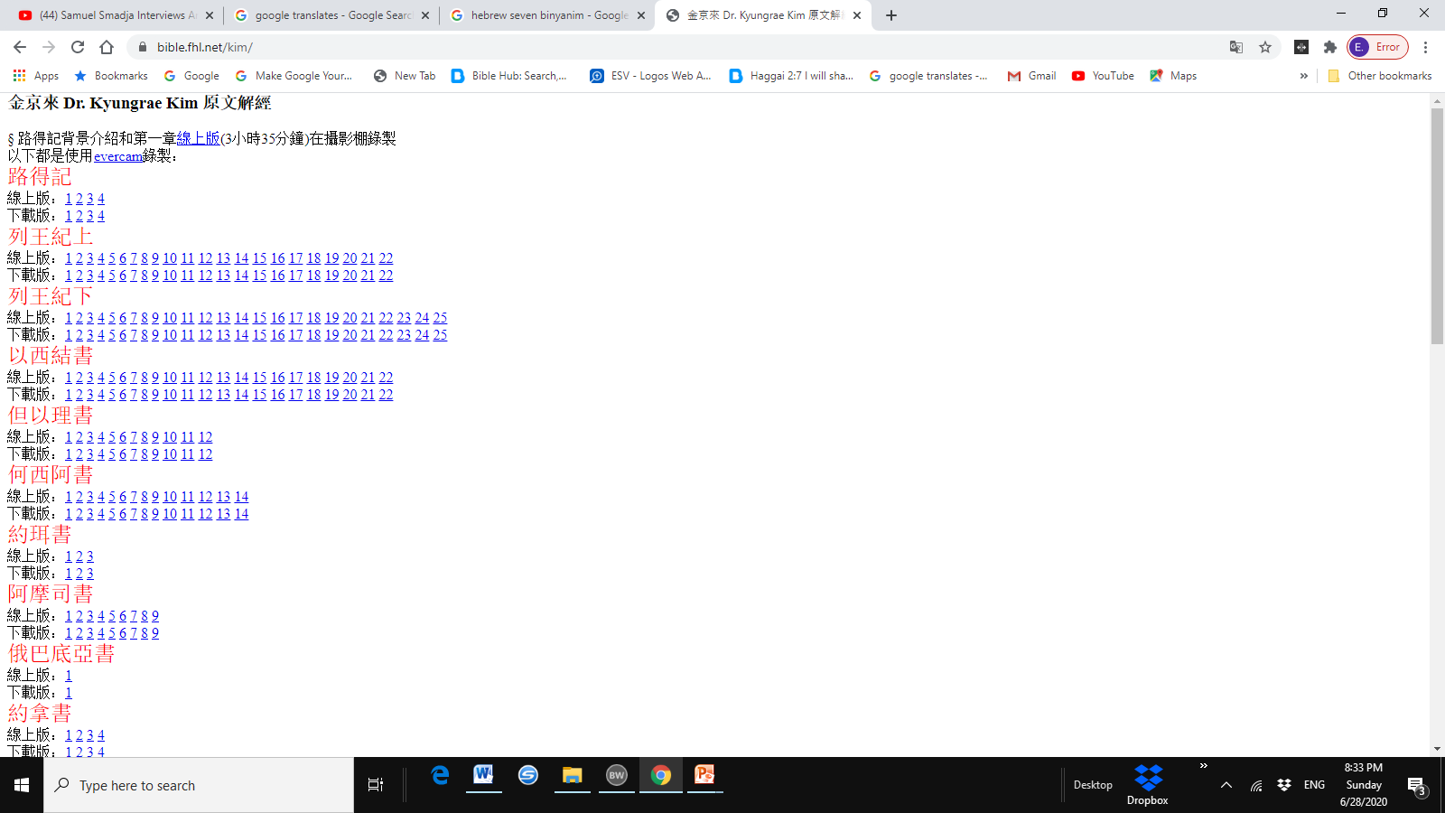

Slide 138
Aprende Hebreo mientras Cantas
Apprenez l'Hébreu en Chantant
Lerne Hebräisch beim Singen
노래하며 배우는 히브리어
唱歌來學習希伯來語
Learn Hebrew
While Singing (IV)
מְקוֹר מַיִם חַיִּים
ἡ πηγή ὕδατος ζωῆς
The Spring of Living Water
생명수 샘 生命水的泉源
La Fuente de Agua Viva
La Source d'Eau Vive
Die Quelle Lebendigen Wassers
Fonte de Água Viva
‎ يَنْبُوعَ الْمِيَاهِ الْحَيَّةِ،
Voice: Ezra Kim, Ph.D.
Cantado por Esdras Kim, Ph.D.
Chanté par Ezra Kim, Ph.D.
Gesungen von Ezra Kim, Ph.D.
노래: 김경래 박사
由金京來博士演唱

Slide 139
Isaiah 61:10
in my God my whole being rejoices in the LORD I delight greatly
He arrayed me of righteousness in a robe of salvation with garments he clothed me for
^{NIV} I delight greatly in the LORD; my soul rejoices in my God. For he has clothed me with garments of salvation and arrayed me in a robe of righteousness, ……. / ^{R95} "En gran manera me gozaré en Jehová, mi alma se alegrará en mi Dios, porque me vistió con vestiduras de salvación, me rodeó de manto de justicia, ……. / ^{BFC} Le Seigneur est pour moi une source de joie débordante. Mon Dieu me remplit de bonheur, car le secours qu'il m'accorde est un habit dont il me vêt, et le salut qu'il m'apporte, un manteau dont il me couvre. ……. / ^{ELB} Freuen, ja freuen will ich mich in dem HERRN! Jubeln soll meine Seele in meinem Gott! Denn er hat mich bekleidet mit Kleidern des Heils, den Mantel der Gerechtigkeit mir umgetan, …... / ^{KOR} 내가 여호와로 인하여 크게 기뻐하며 내 영혼이 나의 하나님으로 인하여 즐거워하리니 이는 그가 구원의 옷으로 내게 입히시며 의의 겉옷으로 내게 더하심이 ……. / ^{CUV} 我因耶和華大大歡喜,我的心靠神快樂.因他以拯救為衣給我穿上,以公義為袍給我披上,…….

Slide 140
Isaiah 61:10
// Sos asis ba-Adonay tagel nafshi be-Elohay
Ki hilbishani bigdey yesha me-il tsdaka ye-atani
Ki hilbishani bigdey yesha me-il tsdaka ye-atani //

Slide 141
民數記 6:24-26
願耶和華賜福給你、保護你. 願耶和華使他的臉光照你、賜恩給你. 願耶和華向你仰臉、賜你平安.
‎ יְבָרֶכְךָ יְהוָה וְיִשְׁמְרֶךָ׃ Numbers 6:24-26
יָאֵר יְהוָה פָּנָיו אֵלֶיךָ וִיחֻנֶּךָּ׃
‎יִשָּׂא יְהוָה פָּנָיו אֵלֶיךָ וְיָשֵׂם לְךָ שָׁלוֹם׃

Slide 144
An Easy Start for the Study of the Hebrew Bible
學習希伯來語聖經的簡易入門
Interesting Hebrew (XIII)
有趣的希伯來語 (十三)
מְקוֹר מַיִם חַיִּים
ἡ πηγή ὕδατος ζωῆς
The Spring of Living Water
생명수 샘 生命水的泉源
La Fuente de Agua Viva
La Source d'Eau Vive
Die Quelle Lebendigen Wassers
Fonte de Água Viva
‎ يَنْبُوعَ الْمِيَاهِ الْحَيَّةِ،
Kyungrae Kim, Ph.D.
(1995, Hebrew University of Jerusalem)
金京來博士 (1995, 以色列耶路撒冷 希伯來大學)

Slide 145
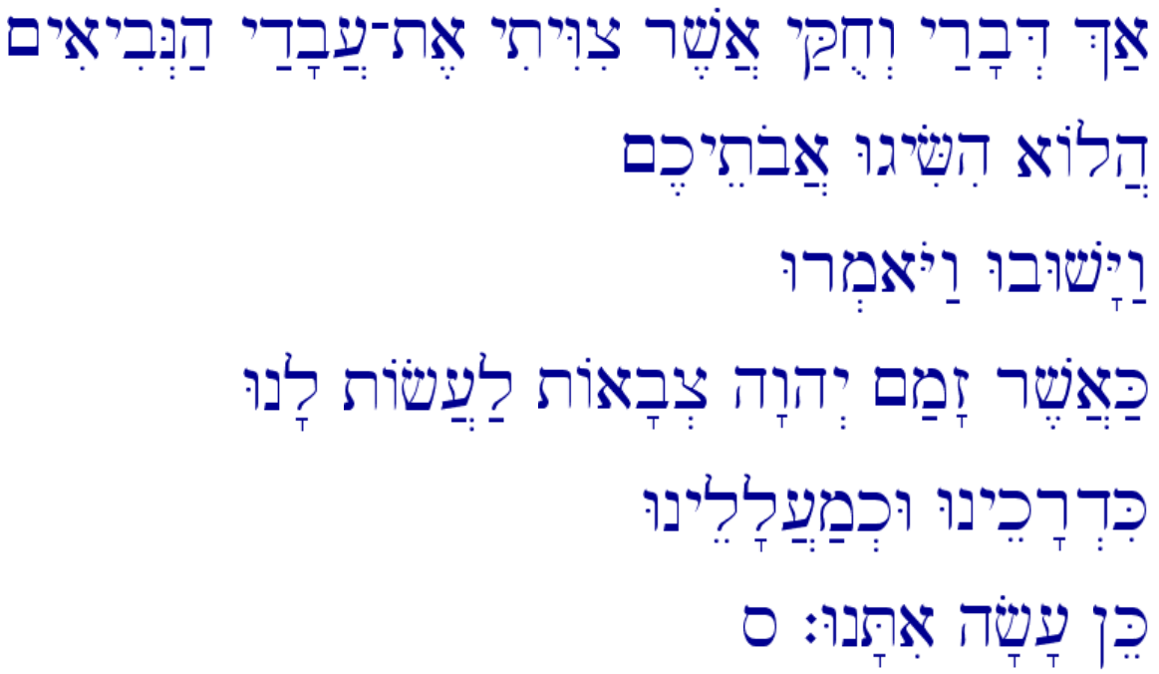
Zechariah 1:6
只是我的言語和律例，就是所吩咐我僕人眾先知的，豈不臨到你們列祖嗎？他們就回頭，說：『萬軍之耶和華定意按我們的行動作為向我們怎樣行，他已照樣行了。』」
只是我的言语和律例，就是所吩咐我仆人众先知的，岂不临到你们列祖吗？他们就回头，说：『万军之耶和华定意按我们的行动作为向我们怎样行，他已照样行了。』」

Slide 146
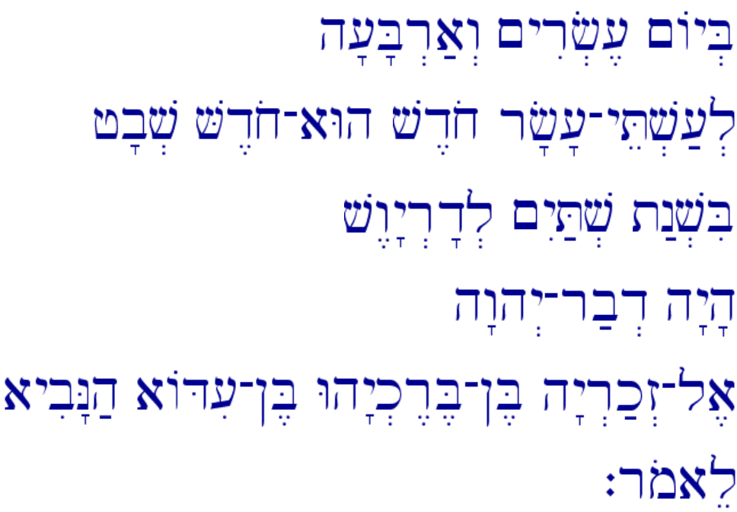
Zechariah 1:7
大利烏第二年十一月，就是細罷特月二十四日，耶和華的話臨到易多的孫子、比利家的兒子先知撒迦利亞，說：
大利乌第二年十一月，就是细罢特月二十四日，耶和华的话临到易多的孙子、比利家的儿子先知撒迦利亚，说：

Slide 147
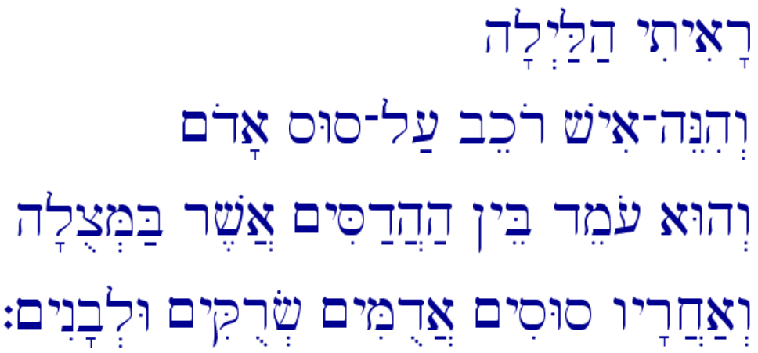
Zechariah 1:8
「我夜間觀看，見一人騎著紅馬，站在窪地番石榴樹中間。在他身後又有紅馬、黃馬，和白馬。」
「我夜间观看，见一人骑著红马，站在洼地番石榴树中间。在他身后又有红马、黄马，和白马。」

Slide 148
Myrtle (Zechariah 1:8)
A very small bushy shrub, usually only a few feet tall, but occasionally up to 15ft. Flowers cover the bush in spring and summer, followed by blue-purple fruit.

Slide 149
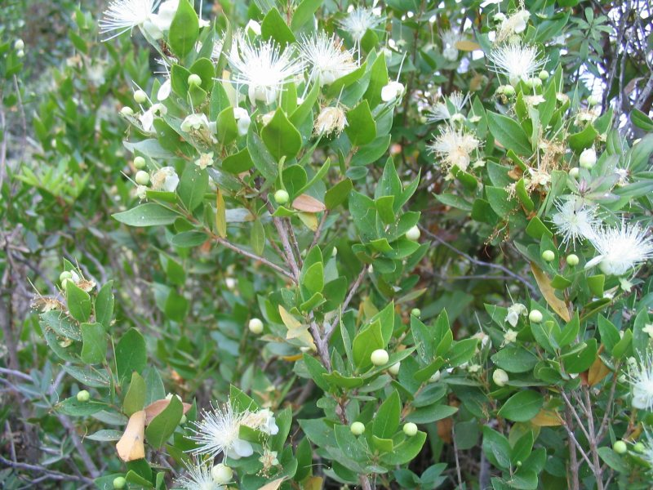

Slide 150
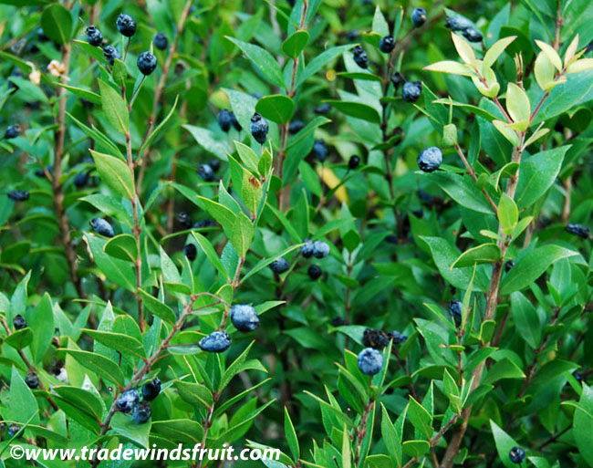

Slide 151
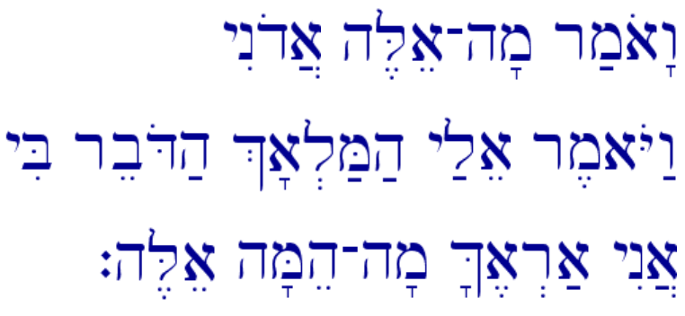
Zechariah 1:9
我對與我說話的天使說：「主啊，這是甚麼意思？」他說：「我要指示你這是甚麼意思。」
我对与我说话的天使说：「主啊，这是甚么意思？」他说：「我要指示你这是甚么意思。」

Slide 152
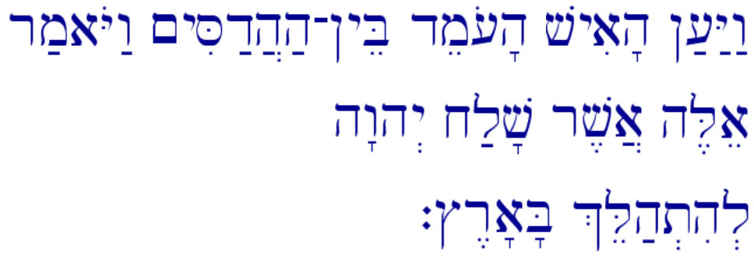
Zechariah 1:10
那站在番石榴樹中間的人說：「這是奉耶和華差遣在遍地走來走去的。」
那站在番石榴树中间的人说：「这是奉耶和华差遣在遍地走来走去的。」

Slide 153
Zechariah 1:11
那些騎馬的對站在番石榴樹中間耶和華的使者說：「我們已在遍地走來走去，見全地都安息平靜。」
那些骑马的对站在番石榴树中间耶和华的使者说：「我们已在遍地走来走去，见全地都安息平静。」

Slide 154
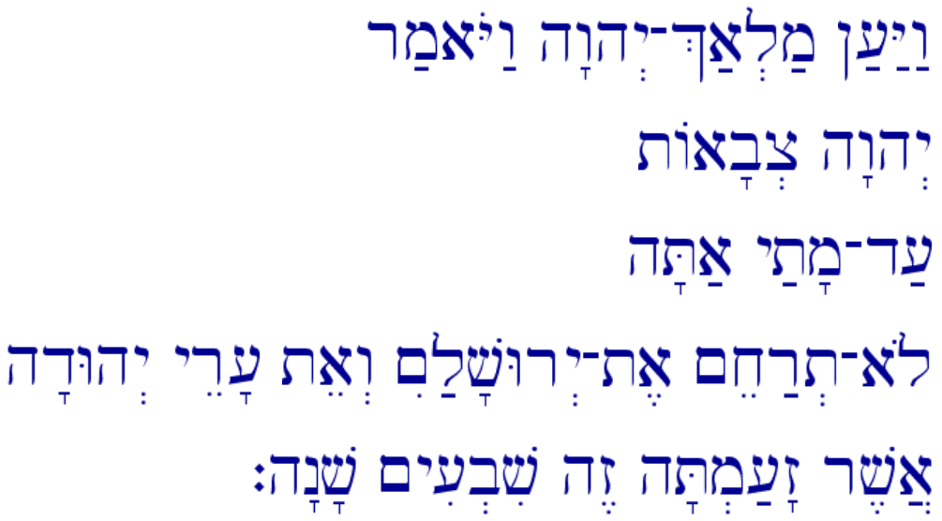
Zechariah 1:12
於是，耶和華的使者說：「萬軍之耶和華啊，你惱恨耶路撒冷和猶大的城邑已經七十年，你不施憐憫要到幾時呢？」
於是，耶和华的使者说：「万军之耶和华啊，你恼恨耶路撒冷和犹大的城邑已经七十年，你不施怜悯要到几时呢？」

Slide 155
Zechariah 1:13
耶和華就用美善的安慰話回答那與我說話的天使。
耶和华就用美善的安慰话回答那与我说话的天使。

Slide 156
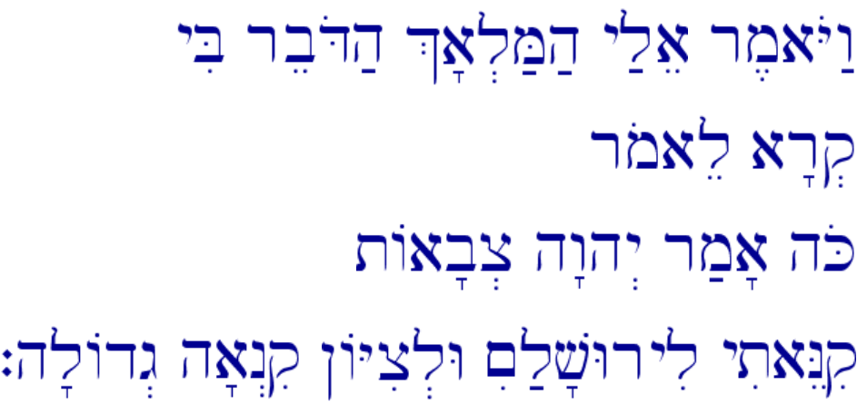
Zechariah 1:14
與我說話的天使對我說：「你要宣告說，萬軍之耶和華如此說：我為耶路撒冷為錫安，心裡極其火熱。
与我说话的天使对我说：「你要宣告说，万军之耶和华如此说：我为耶路撒冷为锡安，心里极其火热。

Slide 157
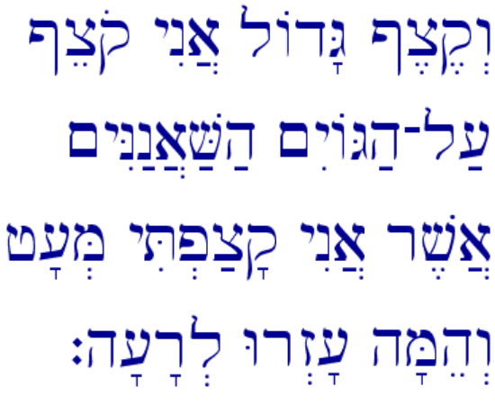
Zechariah 1:15
我甚惱怒那安逸的列國，因我從前稍微惱怒我民，他們就加害過分。
我甚恼怒那安逸的列国，因我从前稍微恼怒我民，他们就加害过分。

Slide 158
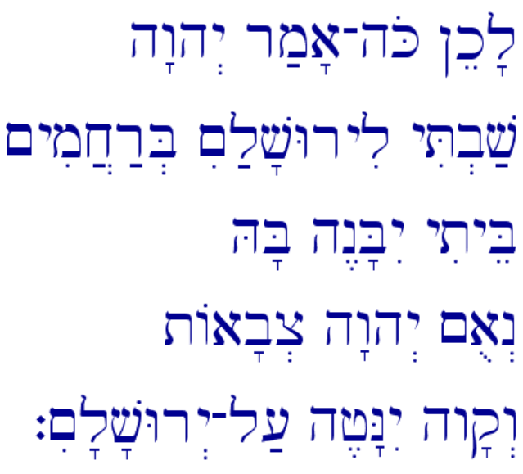
Zechariah 1:16
所以耶和華如此說：現今我回到耶路撒冷，仍施憐憫，我的殿必重建在其中，準繩必拉在耶路撒冷之上。這是萬軍之耶和華說的。
所以耶和华如此说：现今我回到耶路撒冷，仍施怜悯，我的殿必重建在其中，准绳必拉在耶路撒冷之上。这是万军之耶和华说的。

Slide 159
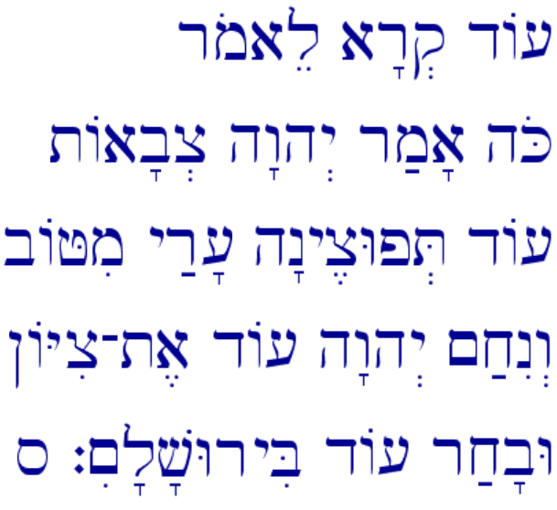
Zechariah 1:17
你要再宣告說，萬軍之耶和華如此說：我的城邑必再豐盛發達。耶和華必再安慰錫安，揀選耶路撒冷。」
你要再宣告说，万军之耶和华如此说：我的城邑必再丰盛发达。耶和华必再安慰锡安，拣选耶路撒冷。」

Slide 160
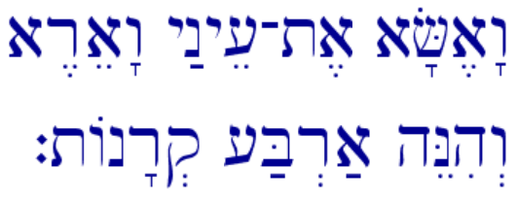
Zechariah 1:18
我舉目觀看，見有四角。
我举目观看，见有四角。

Slide 161
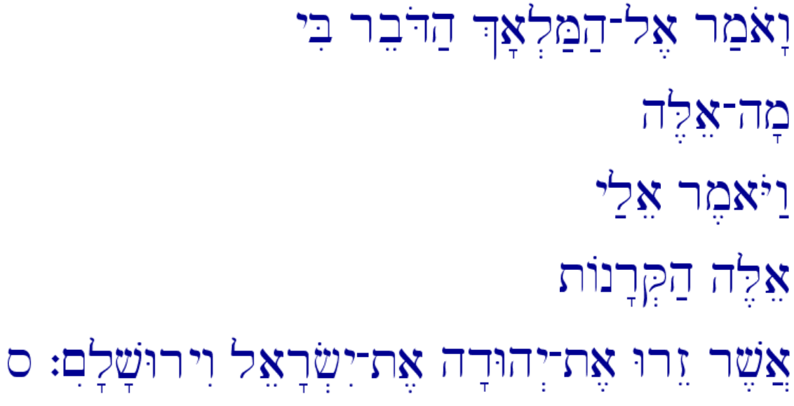
Zechariah 1:19
我就問與我說話的天使說：「這是甚麼意思？」他回答說：「這是打散猶大、以色列，和耶路撒冷的角。」
我就问与我说话的天使说：「这是甚么意思？」他回答说：「这是打散犹大、以色列，和耶路撒冷的角。」

Slide 162
Zechariah 1:20
耶和華又指四個匠人給我看。
耶和华又指四个匠人给我看。

Slide 163
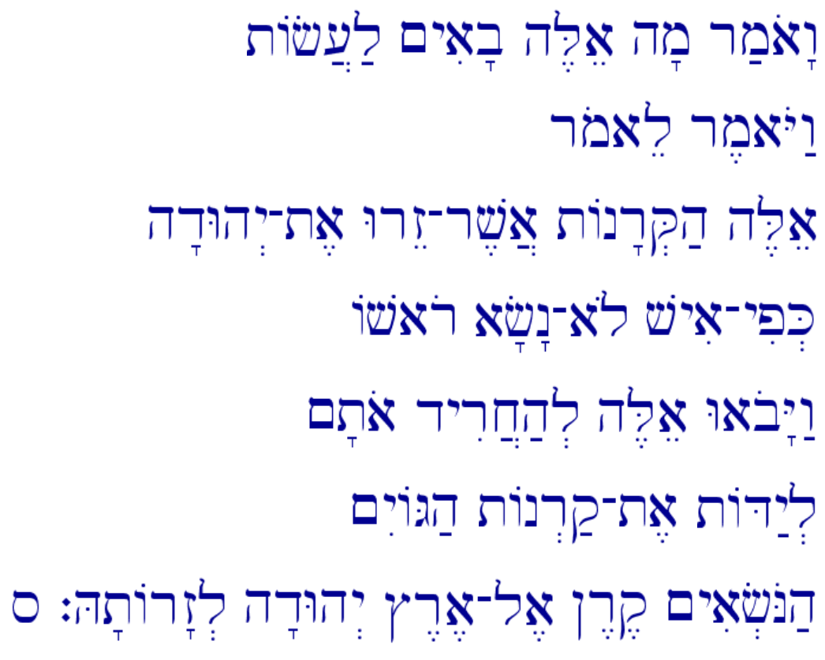
Zechariah 1:21
我說：「他們來做甚麼呢？」他說：「這是打散猶大的角，使人不敢抬頭；但這些匠人來威嚇列國，打掉他們的角，就是舉起打散猶大地的角。」
我说：「他们来做甚么呢？」他说：「这是打散犹大的角，使人不敢抬头；但这些匠人来威吓列国，打掉他们的角，就是举起打散犹大地的角。」

Slide 164
Aprende Hebreo mientras Cantas
Apprenez l'Hébreu en Chantant
Lerne Hebräisch beim Singen
노래하며 배우는 히브리어
唱歌來學習希伯來語
Learn Hebrew
While Singing (V)
מְקוֹר מַיִם חַיִּים
ἡ πηγή ὕδατος ζωῆς
The Spring of Living Water
생명수 샘 生命水的泉源
La Fuente de Agua Viva
La Source d'Eau Vive
Die Quelle Lebendigen Wassers
Fonte de Água Viva
‎ يَنْبُوعَ الْمِيَاهِ الْحَيَّةِ،
Voice: Ezra Kim, Ph.D.
Cantado por Esdras Kim, Ph.D.
Chanté par Ezra Kim, Ph.D.
Gesungen von Ezra Kim, Ph.D.
노래: 김경래 박사
由金京來博士演唱

Slide 165
Psalm 100:2-4
with joyful songs before Him come
made us He God He is LORD (YHWH) that Know
of His pasture and the sheep His people we are and of His
with praise His courts with thanksgiving His gates Enter
當來向他歌唱。你們當曉得耶和華是神．我們是他造的、也是屬他的．我們是他的民、也是他草場的羊。當稱謝進入他的門、當讚美進入他的院．

Slide 166
Psalm 100:2-4
Bo-u lefanav birnana deu ki Adonay hu Elohim
Hu a-sa-nu ve-lo anakhnu amo ve-tson mar-i-to
Bo-u she-a-rav be-toda khats-ro-tav bi-tehi-la
Hu a-sa-nu ve-lo anakhnu amo ve-tson mar-i-to

Slide 167
Isaiah 62:1
jAq+v.a, al{å ~Øil;Þv'Wry> ![;m;îl.W hv,êx/a, al{å ‘!AYci ![;m;Ûl.
I will be quiet not Jerusalem and for I will be silent not Zion for
`r[")b.yI dyPiîl;K. Ht'Þ['WvywI Hq'êd>ci ‘Hg:NO’k; aceÛyE-d[;
blazing like torch her salvation her righteousness like the dawn comes out till
^{NIV} For Zion's sake I will not keep silent, for Jerusalem's sake I will not remain quiet, till her righteousness shines out like the dawn, her salvation like a blazing torch.
我因錫安必不靜默,為耶路撒冷必不息聲,直到他的公義如光輝發出,他的救恩如明燈發亮．

Slide 168
Isaiah 62:1
Le-ma-an Tsi-yon lo e-khe-she lo lo e-khe-she
Ul-ma-an Ye-ru-sha-la-yim lo esh-kot lo lo e-khe-she
Ad-ye-tse kha-no-gah tsid-kah lo lo e-khe-she
Vi-shu-a-tah ke-la-pid yiv-ar lo lo e-khe-she

Slide 169
Psalm 119:11-13
`%l")-aj'x/a,( al{å ![;m;ªl. ^t<+r"m.ai yTin>p:åc' yBiliB.â
to you I might sin not that Your word I have hidden in my heart
`^yQ<)xu ynIdEïM.l; hw"©hy> hT'îa; %WrßB'
Your laws teach me YHWH You blessed
`^ypi(-yjeP.v.mi lKo yTir>P:+si yt;îp'f.Bi
Of Your mouth the rules all I recount with my lips
^{NIV} I have hidden your word in my heart that I might not sin against you. Praise be to you, O LORD; teach me your decrees. With my lips I recount all the laws that come from your mouth. / 我將你的話藏在心裡、免得我得罪你。耶和華阿、你是應當稱頌的．求你將你的律例教訓我。我用嘴唇傳揚你口中的一切典章。

Slide 170
Psalm 119:11-13
║꞉ // Be-li-bi tsa-fan-ti Be-li-bi tsa-fan-ti
Im-ra-te-kha le-ma-an lo e-khe-ta-lakh // ║
Ba-rukh a-ta Adonay lam-de-ni khu-kei-kha
Bi-sefa-tay si-par-ti kol mish-pe-te-fi-kha ꞉║

Slide 173
民數記 6:24-26
願耶和華賜福給你、保護你. 願耶和華使他的臉光照你、賜恩給你. 願耶和華向你仰臉、賜你平安.
‎ יְבָרֶכְךָ יְהוָה וְיִשְׁמְרֶךָ׃ Numbers 6:24-26
יָאֵר יְהוָה פָּנָיו אֵלֶיךָ וִיחֻנֶּךָּ׃
‎יִשָּׂא יְהוָה פָּנָיו אֵלֶיךָ וְיָשֵׂם לְךָ שָׁלוֹם׃

Slide 174
An Easy Start for the Study of the Hebrew Bible
學習希伯來語聖經的簡易入門
Interesting Hebrew (XIV)
有趣的希伯來語 (十四)
מְקוֹר מַיִם חַיִּים
ἡ πηγή ὕδατος ζωῆς
The Spring of Living Water
생명수 샘 生命水的泉源
La Fuente de Agua Viva
La Source d'Eau Vive
Die Quelle Lebendigen Wassers
Fonte de Água Viva
‎ يَنْبُوعَ الْمِيَاهِ الْحَيَّةِ،
Kyungrae Kim, Ph.D.
(1995, Hebrew University of Jerusalem)
金京來博士 (1995, 以色列耶路撒冷 希伯來大學)

Slide 175
民數記 6:24-26
願耶和華賜福給你、保護你. 願耶和華使他的臉光照你、賜恩給你. 願耶和華向你仰臉、賜你平安.
‎ יְבָרֶכְךָ יְהוָה וְיִשְׁמְרֶךָ׃ Numbers 6:24-26
יָאֵר יְהוָה פָּנָיו אֵלֶיךָ וִיחֻנֶּךָּ׃
‎יִשָּׂא יְהוָה פָּנָיו אֵלֶיךָ וְיָשֵׂם לְךָ שָׁלוֹם׃

Slide 176
An Easy Start for the Study of the Hebrew Bible
學習希伯來語聖經的簡易入門
Interesting Hebrew (XV)
有趣的希伯來語 (十五)
מְקוֹר מַיִם חַיִּים
ἡ πηγή ὕδατος ζωῆς
The Spring of Living Water
생명수 샘 生命水的泉源
La Fuente de Agua Viva
La Source d'Eau Vive
Die Quelle Lebendigen Wassers
Fonte de Água Viva
‎ يَنْبُوعَ الْمِيَاهِ الْحَيَّةِ،
Kyungrae Kim, Ph.D.
(1995, Hebrew University of Jerusalem)
金京來博士 (1995, 以色列耶路撒冷 希伯來大學)

Slide 177
民數記 6:24-26
願耶和華賜福給你、保護你. 願耶和華使他的臉光照你、賜恩給你. 願耶和華向你仰臉、賜你平安.
‎ יְבָרֶכְךָ יְהוָה וְיִשְׁמְרֶךָ׃ Numbers 6:24-26
יָאֵר יְהוָה פָּנָיו אֵלֶיךָ וִיחֻנֶּךָּ׃
‎יִשָּׂא יְהוָה פָּנָיו אֵלֶיךָ וְיָשֵׂם לְךָ שָׁלוֹם׃

